Slide 1

MDI:n vuoden 2023 Väestöennuste

Slide 2
Mitä vuoden 2023 Väestöennuste sisältää?
Vuoden 2023 MDI Väestöennuste on ensisijaisesti päivitys vuoden 2022 ennusteelle. MDI* on julkaissut vuodesta 2021 lähtien Väestöennusteen vuosittain kaikille Suomen kunnille. Vuoden 2023 ennuste keskittyy ensisijaisesti kysymykseen:
Miten ”romahtanut syntyvyys” tulee vaikuttamaan Suomen ja sen alueiden kehitykseen?
Tulevaa syntyvyyttä on tarkasteltu tämän esityksen luvussa 3. useasta eri näkökulmasta, etenkin tarkastelemalla koululaisikäluokkien kehityksen eri polkuja. Tätä varten muodostettiin useita ”herkkyyslaskelmia” erilaisen syntyvyyden kehityksestä. Lisäksi syntyvyyden vaikutuksia tarkasteltiin koulujen näkökulmasta.
Syntyvyyden tarkasteluiden lisäksi kaikki vuoden 2022 ennusteen tiedot on päivitetty uusimmilla väestötiedoilla. Laskentamalleihin tehtiin myös muita pieniä tarkennuksia menetelmien luotettavuuden parantamiseksi.
Vuoden 2023 väestöennusteessa on kasvatettu olettamaa tulevan maahanmuuton määrästä. Vuosien 2021, 2022 ja 2023 aikana maahanmuutto on ollut ennätyksellisen suurta (myös ilman Ukrainan pakolaisia), minkä takia aiemmat olettamat maahanmuuton tasosta saattoivat olla liian konservatiivisia.
*MDI Public on osa FCG Finnish Consulting Group Oy:tä.

Slide 3
Kolme keskeisintä nostoa
Suuret linjat ja etenkin väestönkehityksen aluetason erot ovat yhä hyvin samankaltaisia kuin aiemmissa ennusteissa. Yhä suurempi osa suomalaisista asuu tulevaisuudessa suurimmilla kaupunkiseuduilla, kun taas yliopistottomien kaupunkien ja etenkin pienempien kaupunkien sekä maaseutukuntien väestönkehitys jää heikoksi tai hyvin heikoksi.
2020-luvun tasoinen maahanmuutto riittäisi ylläpitämään kansallisen tason hidasta väestön ja työikäisen väestön kasvua, toisin kuin (edeltävässä ennusteessa) oletettu 2010-luvun taso. Jos tuleva maahanmuutto säilyy vuoden 2022 tasolla, Suomen väestö kohoaisi 6 miljoonaan vuoteen 2040 mennessä. Kaikki on kiinni maahanmuuton määrästä, jo 2010-luvun tasoiset muuttovoitot ulkomailta johtaisivat väestön vähenemiseen. Maahanmuuton lisääntyminen ei muuta kovin merkittävästi väestönkehitystä noin 75 prosentissa kuntia. Pienemissä kaupungeissa ja kunnissa maahanmuuttojen määrä on yhä niin vähäinen, ettei nykyisen tasonkaan merkittävä kasvu muuta väestönkehityksen suurta linjaa.
Syntyvyyden laskun seurauksena peruskouluikäisten määrä tulee romahtamaan koko maassa: vuonna 2030 peruskoulussa on 82 000 oppilasta nykyistä vähemmän. Tämä kehitys on lähes varmaa, sillä nämä pienet ikäluokat ovat jo syntyneet. Pidemmän ajan kehitys riippuu syntyvyyden kehityksestä. Vaikka kansallinen kuva syntyvyydestä seuraavasta koululaisikäluokkien supistumisesta on synkeä, aluetason kuva on vielä paljon haastavampi suurimmassa osassa kuntia. Suurin osa Suomen kunnista on peruskouluikäisten ryhmässä historiallisen suuren negatiivisen muutoksen edessä, seuraavan seitsemän vuoden aikana keskimääräisessä kunnassa peruskouluikäisten määrä vähenee yli viidenneksellä. Osassa suuria ja keskisuuria kaupunkeja peruskouluikäisten määrä vähenee 1 000 – 2 000 henkilöllä, mutta suhteellinen muutos on haastavin näiden alueiden ulkopuolella. 10 kunnassa peruskouluikäisten määrä laskee yli 40 prosentilla, ja noin 14 prosentissa kunnissa peruskouluikäisten määrä vähenee yli kolmanneksella (seuraavan seitsemän vuoden aikana!).

Slide 4
Lukuohje
AVAINTERMEJÄ:
- Luonnollinen väestönlisäys = syntyneiden ja kuolleiden erotus.
- Kuntien välinen nettomuutto = kuntaan K muuttaneiden ja kunnasta K muuttaneiden erotus.
- Nettomaahanmuutto/nettosiirtolaisuus = kuntaan K ulkomailta muuttaneiden ja kunnasta K ulkomaille muuttaneiden erotus.
- Kokonaishedelmällisyysluku = Luku, joka kertoo, kuinka monta lasta keskimääräiselle hedelmällisessä iässä olevalle naiselle syntyisi koko hedelmällisen kauden aikana, jos syntyvyys säilyisi muuttumattomana. Voidaan käyttää väestönkehityksestä riippumattoman syntyvyyden tarkasteluun.
- Pääkaupunkiseutu = Helsinki, Espoo, Vantaa ja Kauniainen.
- Suuri kaupunki = yli 100 000 asukkaan kaupunki.
- Keskuskaupunki = alle 100 000 asukkaan kaupunki, joka on maakunnan suurin (+Kotka + Porvoo).
- Kehyskunta = kunta, joka ei ole edeltävissä ryhmissä ja jonka työllisestä väestöstä yli 25 % käy töissä yhdessä edeltäviin ryhmiin kuuluvista kunnista (+Hyvinkää).
- Suuri kaupunkiseutu = suuri kaupunki + kaupungin kehyskunnat.
- Seutukaupungit = seudulliset paikalliskeskukset (eivätkä sijoitu edeltäviin ryhmiin), pääosin pieniä-keskikokoisia kuntia tai kaupunkeja (5 000 + 50 000 as.).
- Maaseutu = edeltäviin ryhmiin kuulumattomat kunnat, sis. myös pieniä alle 10 000 as. kaupunkeja.
Tässä esityksessä on koottu yhteen laaja aineisto vuoden 2023 väestöennusteen tuloksista. Keskeisimmät tulokset löytyvät dioilta 38—45.
Avainsisältönä voi myös pitää dioja 18 & 27—36, jotka käsittelevät tämän julkaisun ensisijaista aihetta, syntyvyyden laskun tulevaisuuden vaikutuksia.
Muu sisältö taustoittaa ennusteen tuloksia kontekstoimalla ne osaksi laajempaa väestönkehityksen kokonaisuutta sekä esittelee ennusteen koko väestönkehityksen tuloksia kunta ja aluetasolla.
Ohessa on myös avaintermien selitteitä lukijalle. Väestöennusteen olemusta on avattu seuraavalla kahdella dialla tarkemmin.
Koska esityksessä osa kuvioista on animoitu päällekkäin, on suositeltavaa lukea esitystä esitystilassa.

Slide 5
Mitä (MDI:n) väestöennuste on?
MDI:n väestöennuste ON:
MDI:n väestöennuste EI ole:
Laskelma tietyistä toteutuneeseen kehitykseen perustuvista olettamista. Olettamat perustuvat demografiaan, muuttoliikkeeseen, syntyvyyteen, kuolleisuuteen jne.
Olettamat perustuvat demografiaan, muuttoliikkeeseen, syntyvyyteen, kuolleisuuteen jne.
(Useimmat) olettamat ovat vakioita ennustejakson ajan.
Kuvaa kehitystä tilanteessa, jossa ”nykytila” jatkuu tulevaisuudessa ”mihin mennään nykyisillä korteilla”.
Toteuma, eikä sitä tule tulkita toteumana.
Suunnite, eli ennuste ei sisällä tavoitteellisuutta yksittäisillä alueilla.
Laskelma asuntomarkkinoiden, investointien jne. vaikutuksista.
Laskelma monipaikkaisesta väestöstä.

Slide 6
Uutta vuoden 2023 ennusteessa
Vuoden 2022 ennuste
Vuoden 2023 ennuste
Uusimmat pohjatiedot vuodelta 2021.
Maahanmuuton olettamat varovaisia (vuosien 2010–2019 taso.
”Korona-skenaario” muuttoliikkeessä vuosista 2020–2021.
Keskittyi etenkin työperäisen maahanmuuton tarpeen tarkasteluun.
Ei huomio kielenvaihtoja.
Uusimmat pohjatiedot vuodelta 2022/2023.
Maahanmuuton olettamia kasvatettu (vuosien 2019–2022 taso).
”Korona-skenaario” muuttoliikkeessä vuosista 2020–2022, tarkentaen tuloksia.
Keskittyy etenkin syntyvyyden laskun vaikutusten tarkasteluun ja vaihtoehtoisten kehityssuuntien mallinnukseen.
Tarkennettu vastasyntyneiden kielen määräytymistä.

Slide 7
1. Millä korteilla tulevaisuuteen?
Lyhyt katsaus Suomen väestönkehitykseen syksyllä 2023

Slide 8
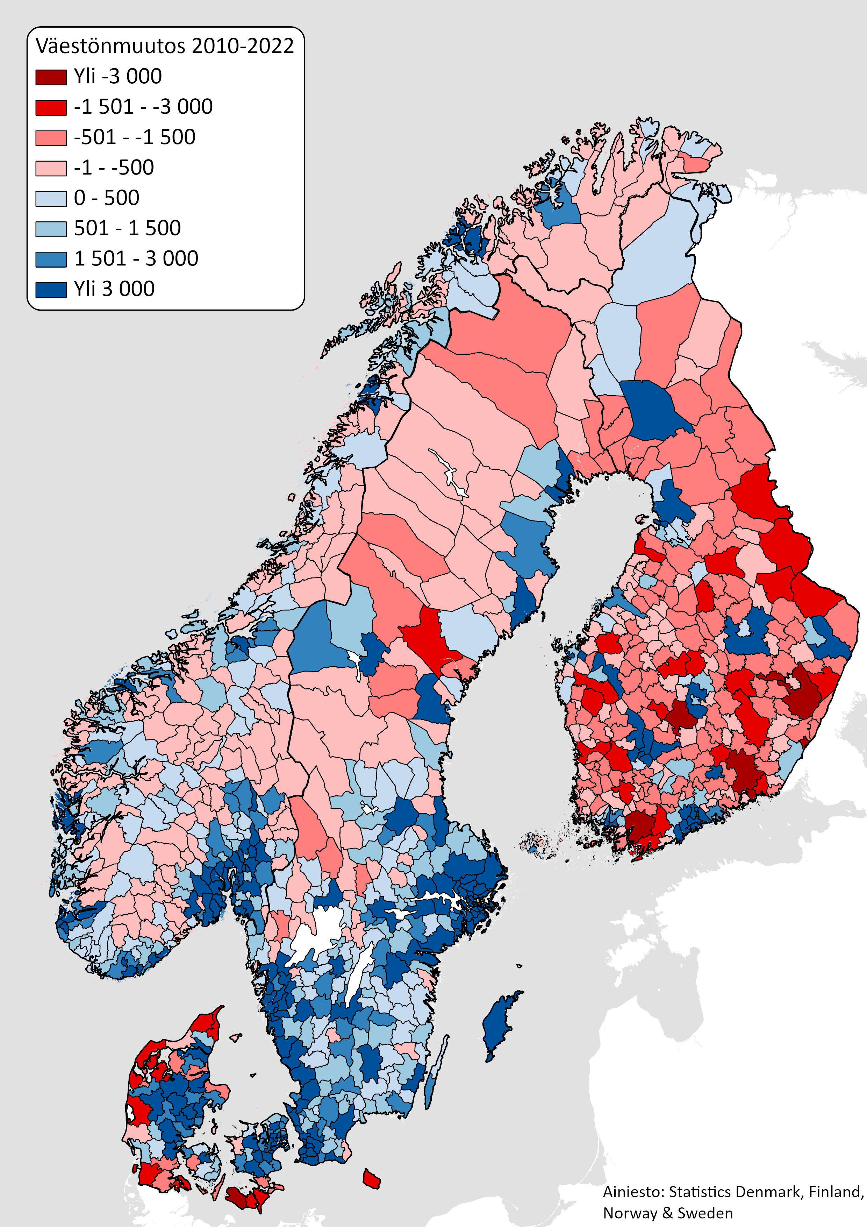
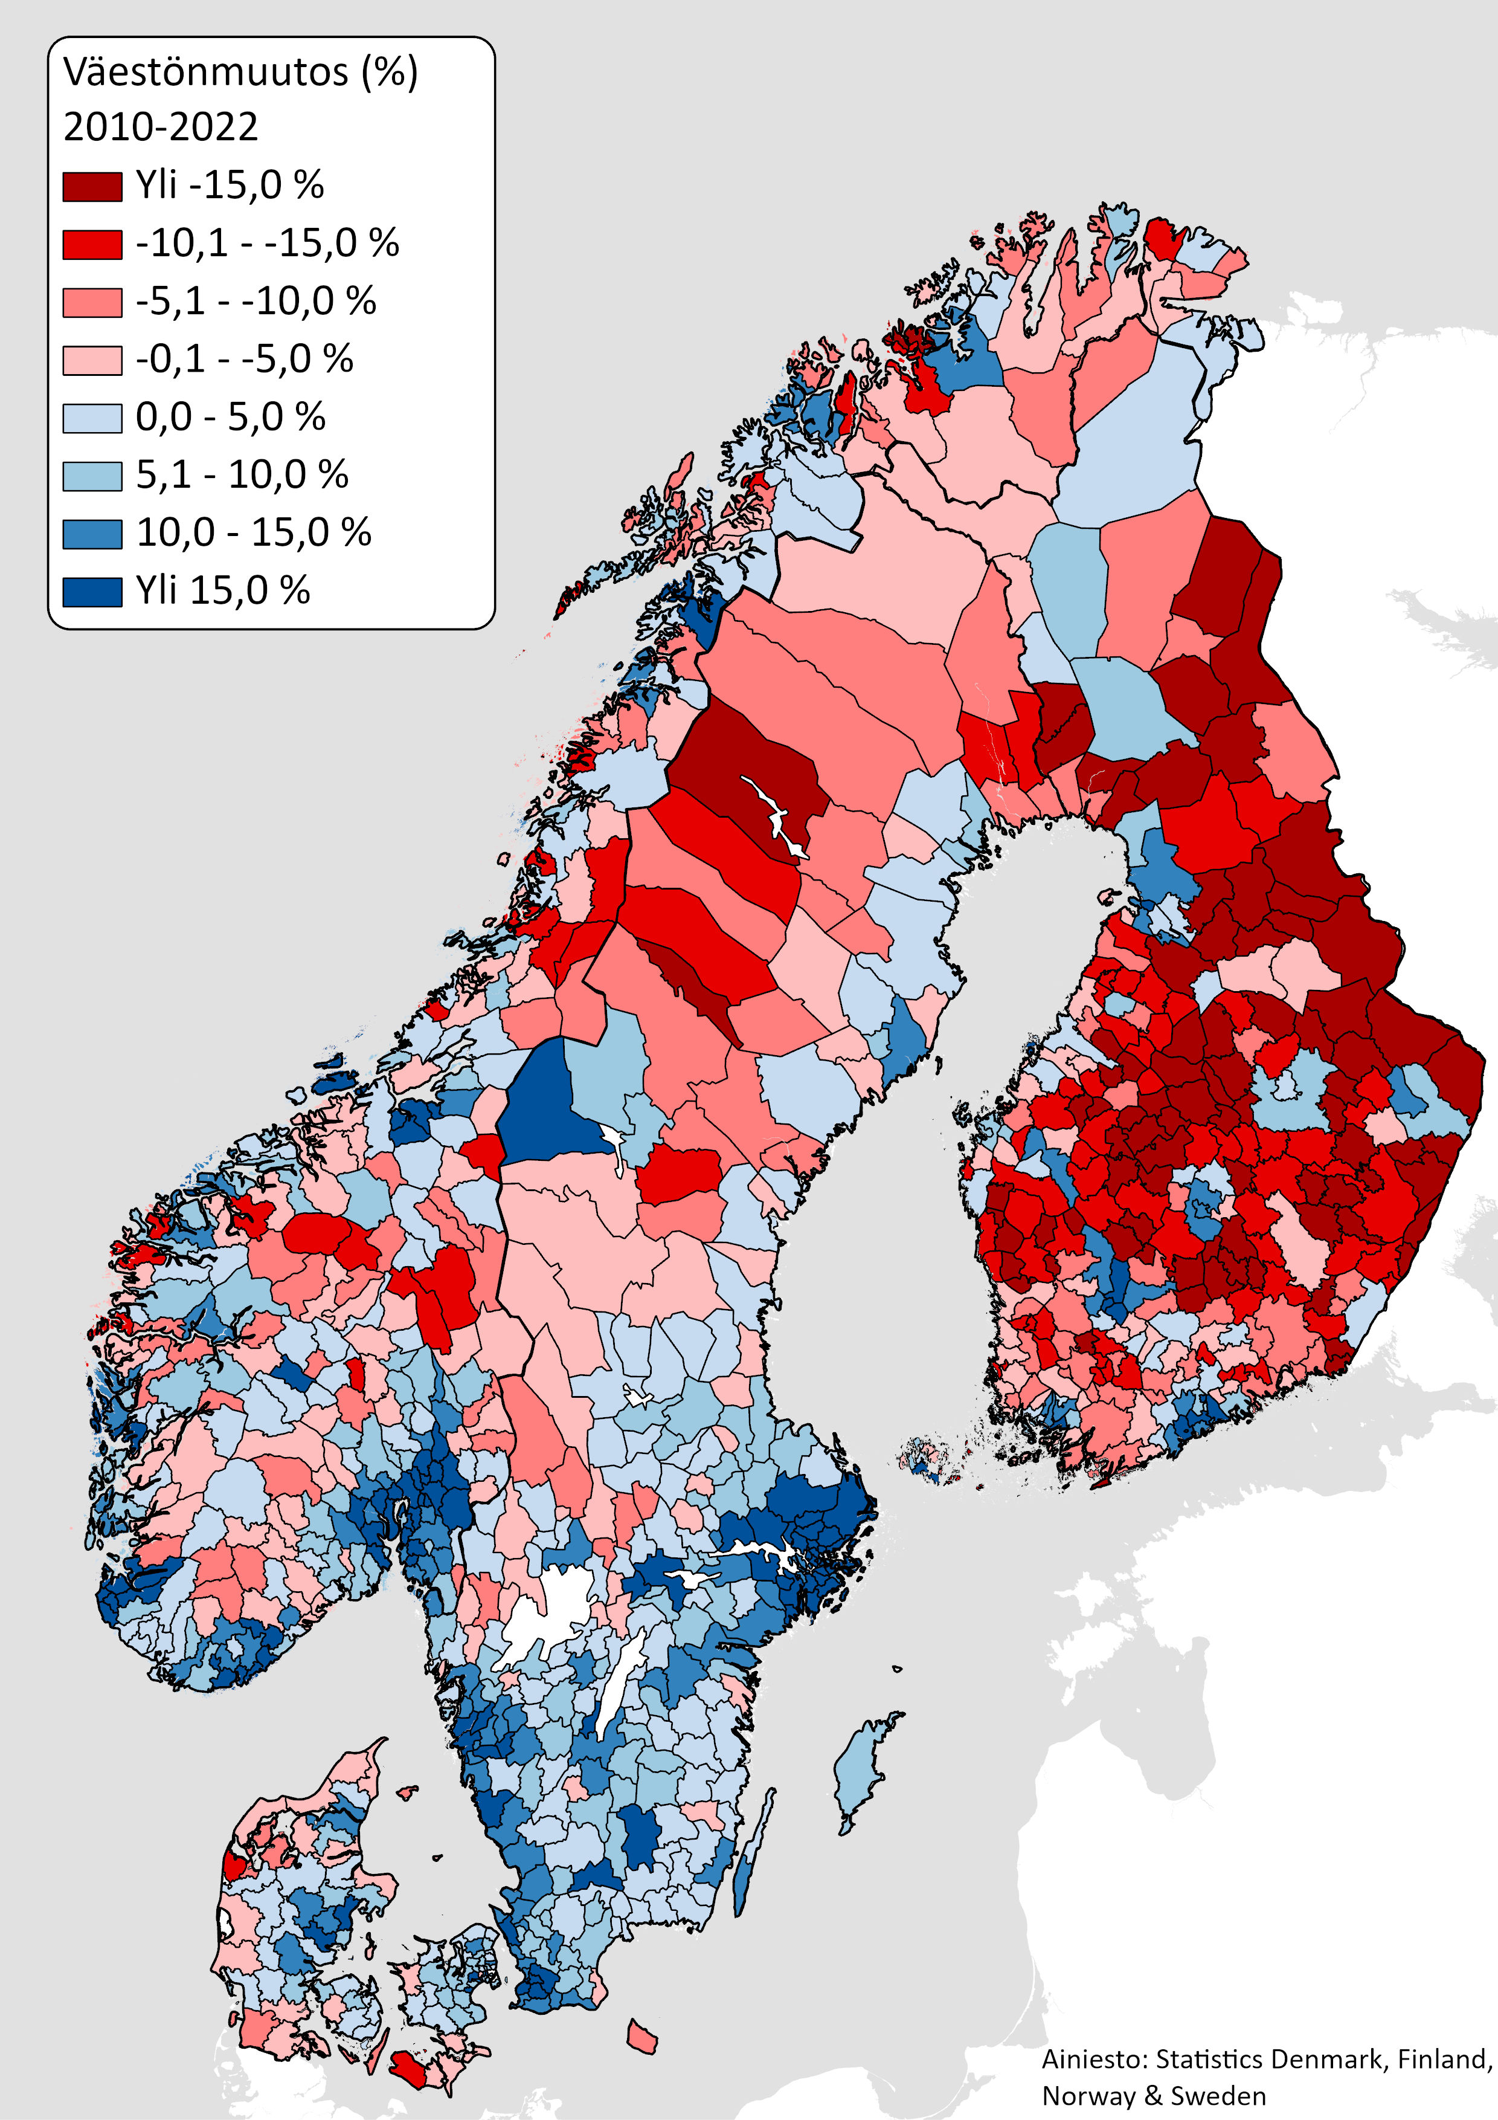
Aluksi: Suomi Pohjoismaiden kontekstissa
Kartoissa on kuvattu väestönkehitystä kuntatasolla Pohjoismaissa.
Suomen väestönkehitys on jäänyt jossain määrin jälkeen muista Pohjoismaista. Erot väestönkehityksessä ovat kuitenkin huomattavasti kansallista tasoa suuremmat kuntien tasolla.
Kaikissa Pohjoismaissa suuret (yliopistokaupungit) kasvoivat voimakkaasti. Erottava tekijä on kasvavien alueiden laajuus: esimerkiksi lähes kaikki kunnat Tukholma-Oslo-Kööpenhamina kolmiossa kasvavat. Suomessa kasvu rajoittuu taas lähinnä suurten kaupunkien naapurikuntiin.
Muista Pohjoismaista puuttuvat myös lähes täysin voimakkaasti supistuvat kunnat. Suomessa taas suurin osa ydin- ja harvaan asutun maaseudun kunnista supistuu hyvin voimakkaasti.
Väestönmuutos 2010–2022
Väestönmuutos (%) 2010-2022

Slide 9
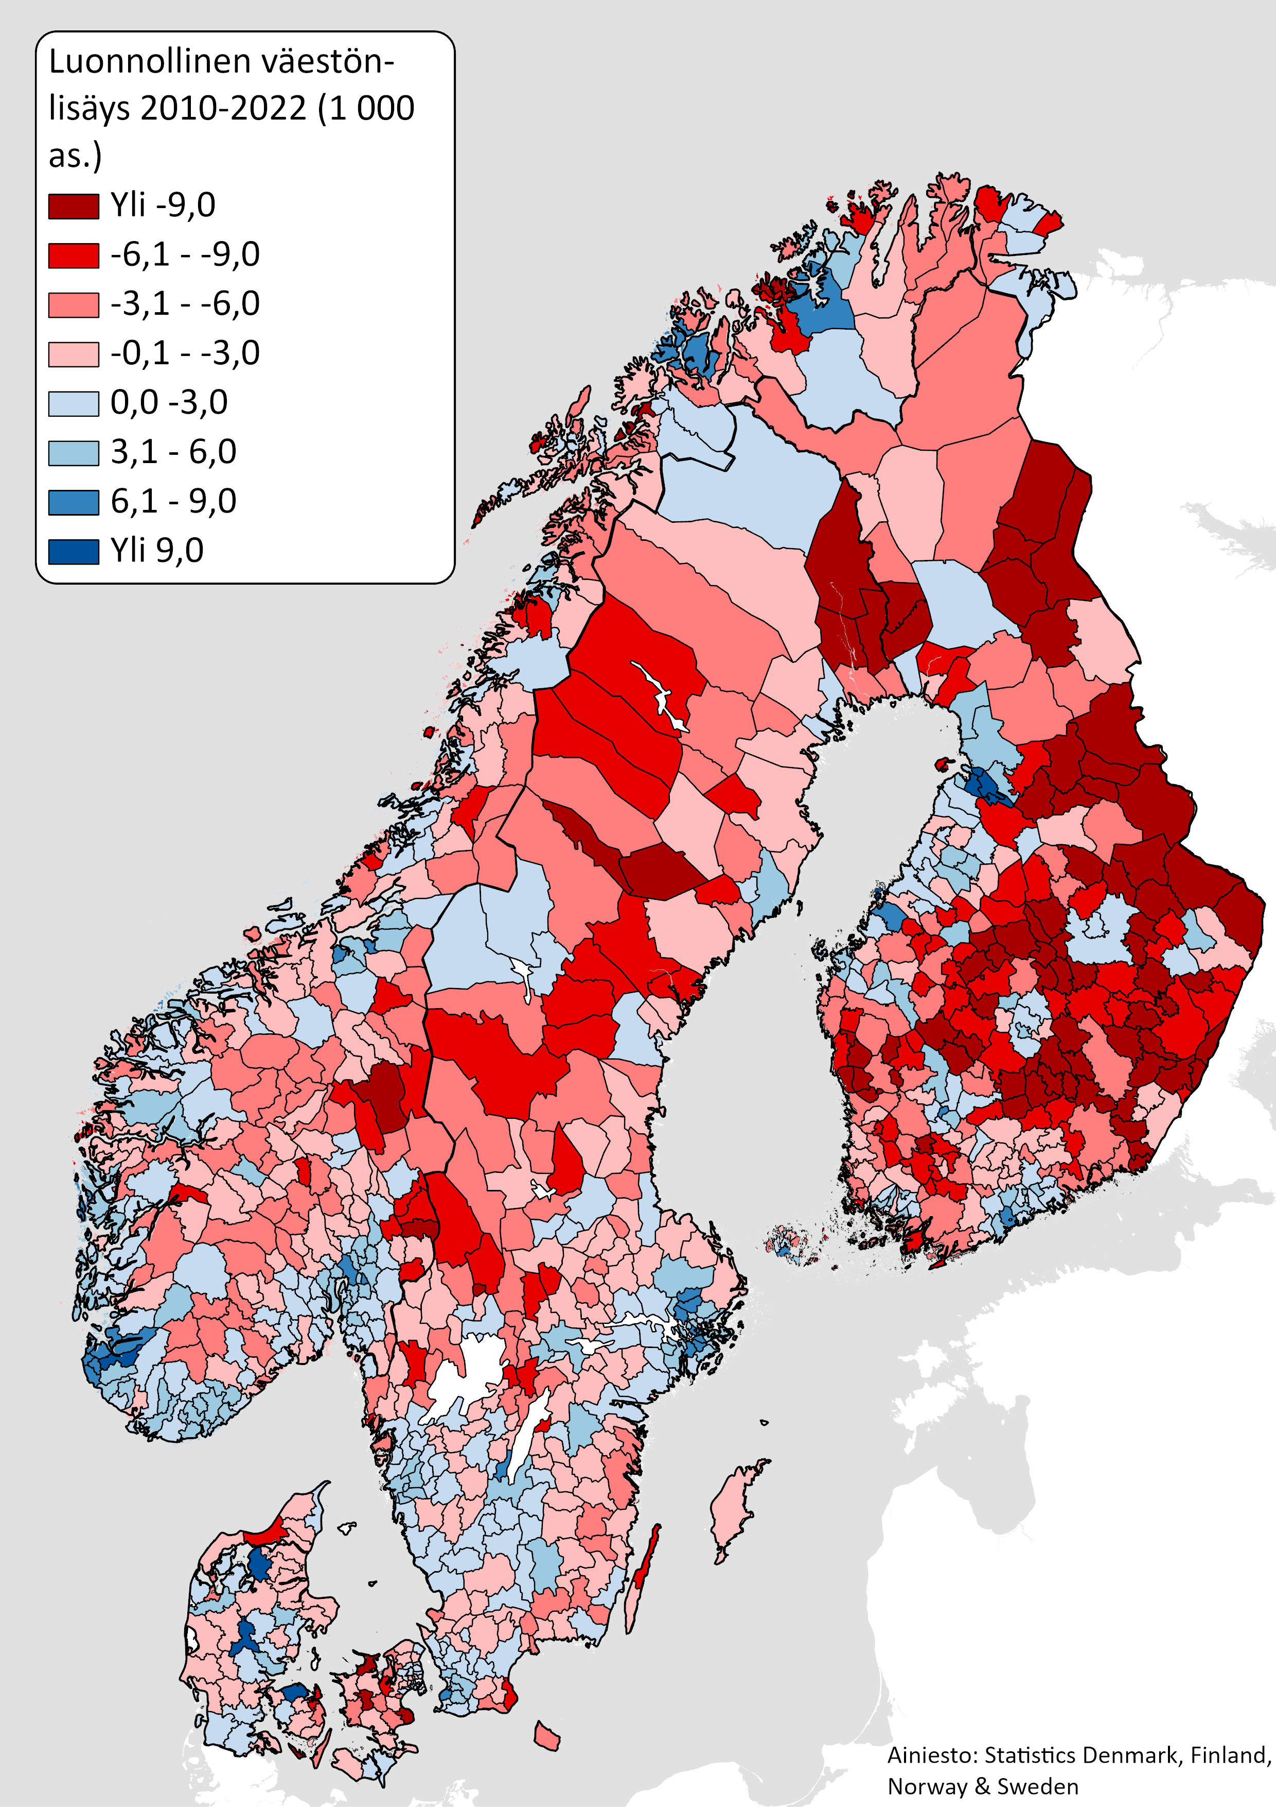
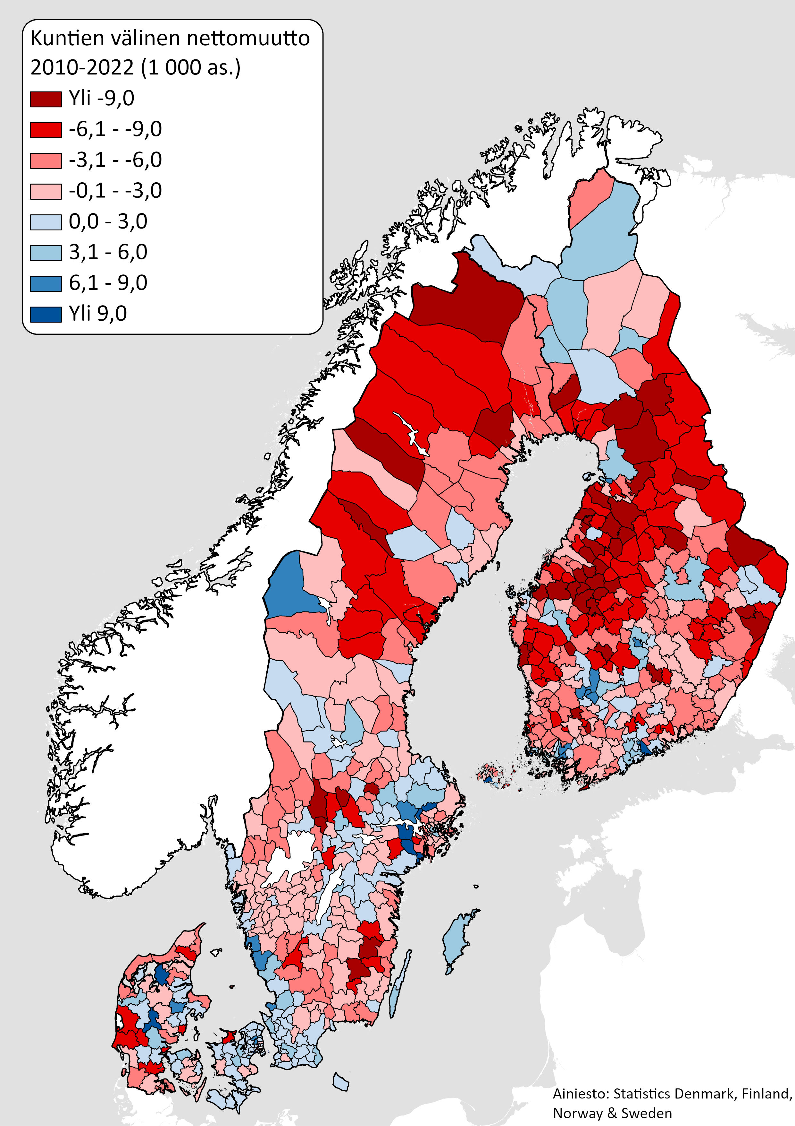
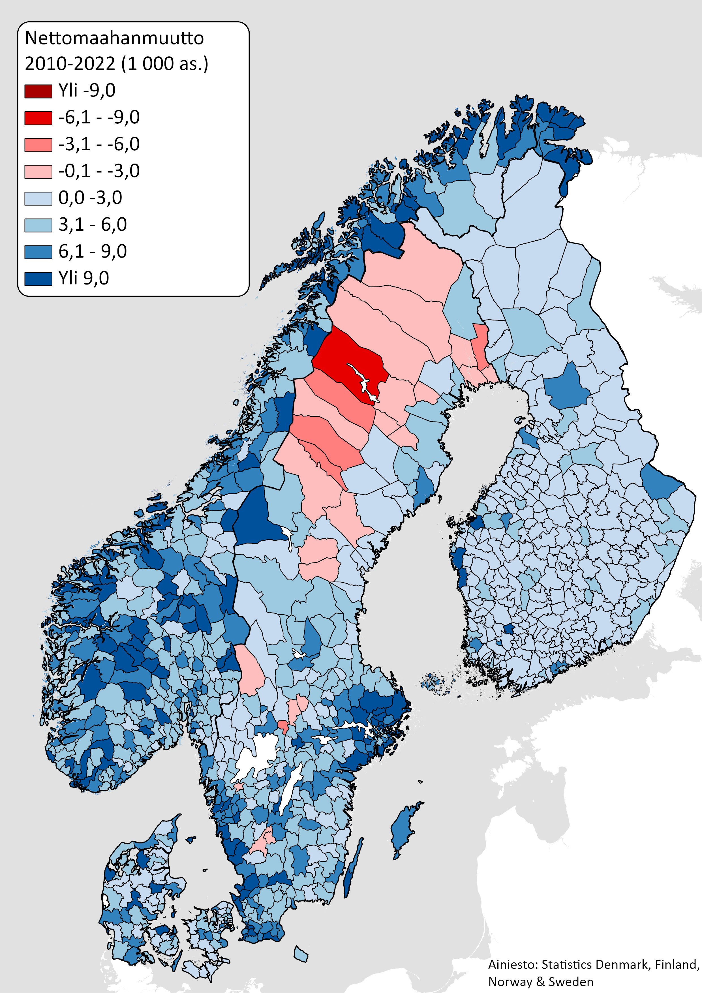
Aluksi: Suomi Pohjoismaiden kontekstissa
Nettomaahanmuutto
Luonnollinen väestönlisäys
Kuntien välinen nettomuutto
Nettomaahanmuutto

Slide 10
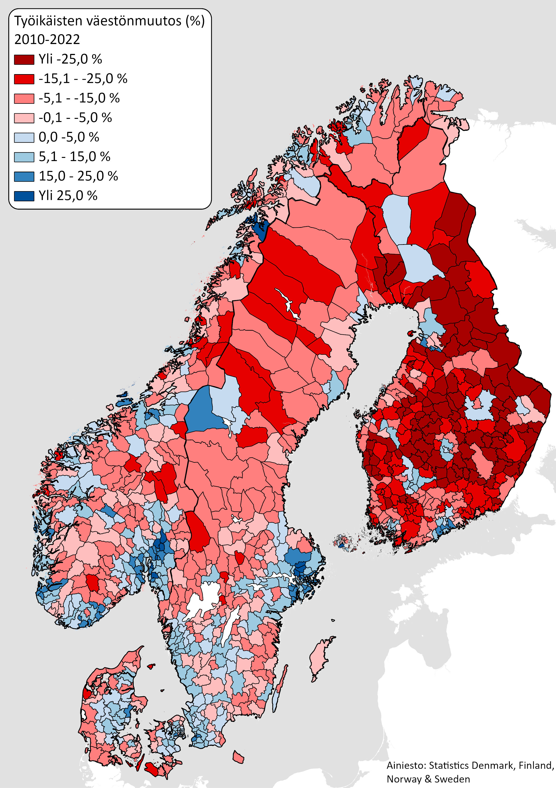
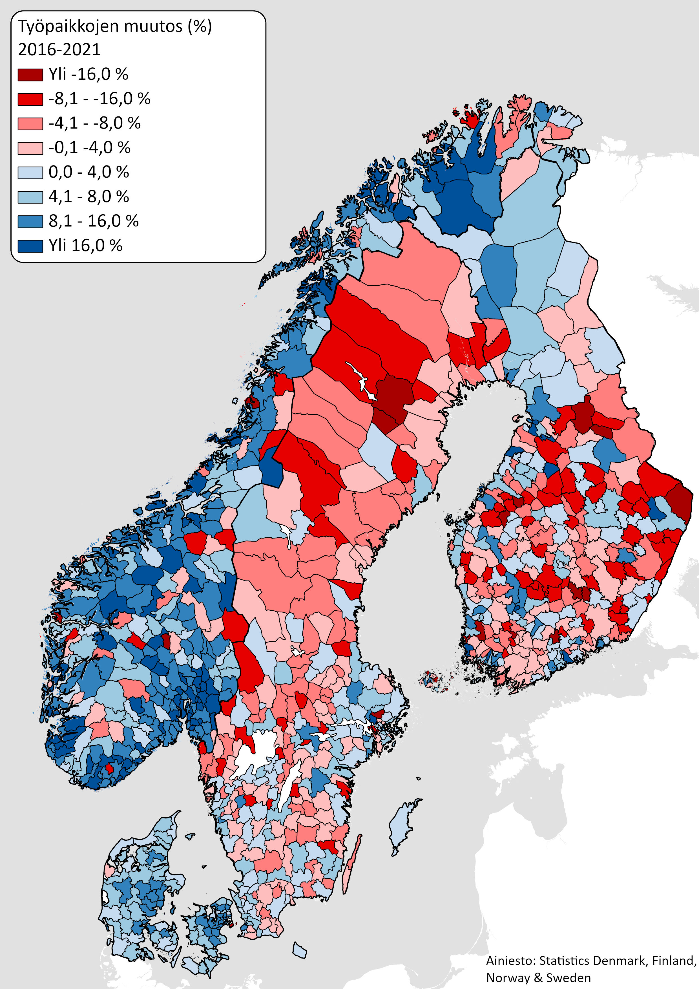
Aluksi: Suomi Pohjoismaiden kontekstissa
Kartoissa on kuvattu työikäisten kehitystä ja työpaikkojen muutosta kunnittain Pohjoismaissa
Työikäisen väestön kehitys oli haasteellista suurimmassa osassa Pohjoismaiden kuntia 2010-luvulla, pitkälti väestön ikääntymisen seurauksena.
Suomessa työikäisen väestön kuntatason kehitys oli kuitenkin poikkeuksellisen negatiivista muihin Pohjoismaihin verrattuna. Muissa Pohjoismaissa ei ole käytännössä yhtään kuntaa, jossa työikäinen väestö väheni yli viidenneksellä.
Työpaikkakehitys oli Suomessa suhteessa muihin Pohjoismaihin vastaavampaa kuin demografinen kehitys. Ero Norjan ja Tanskan hyvin laaja-alaiseen työpaikkojen kasvuun oli kuitenkin yhä merkittävä.
Väestönmuutos 2010–2022
Työpaikkojen muutos 2016–2021

Slide 11
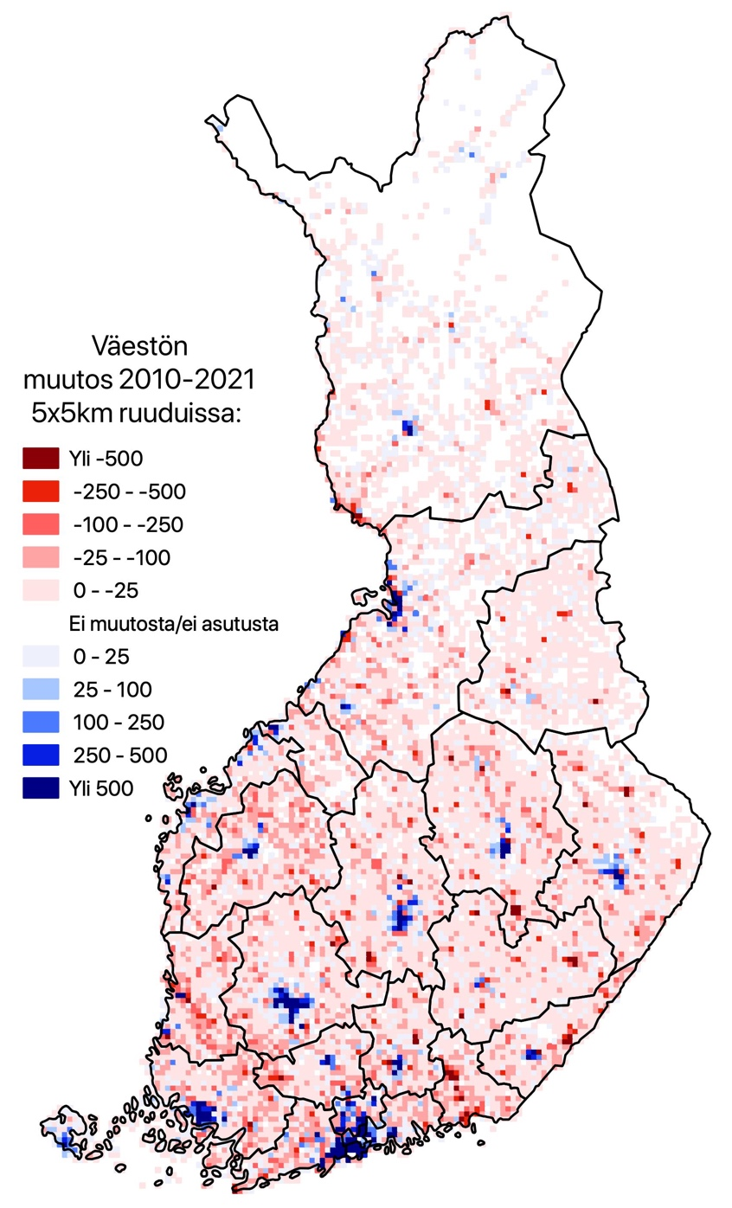
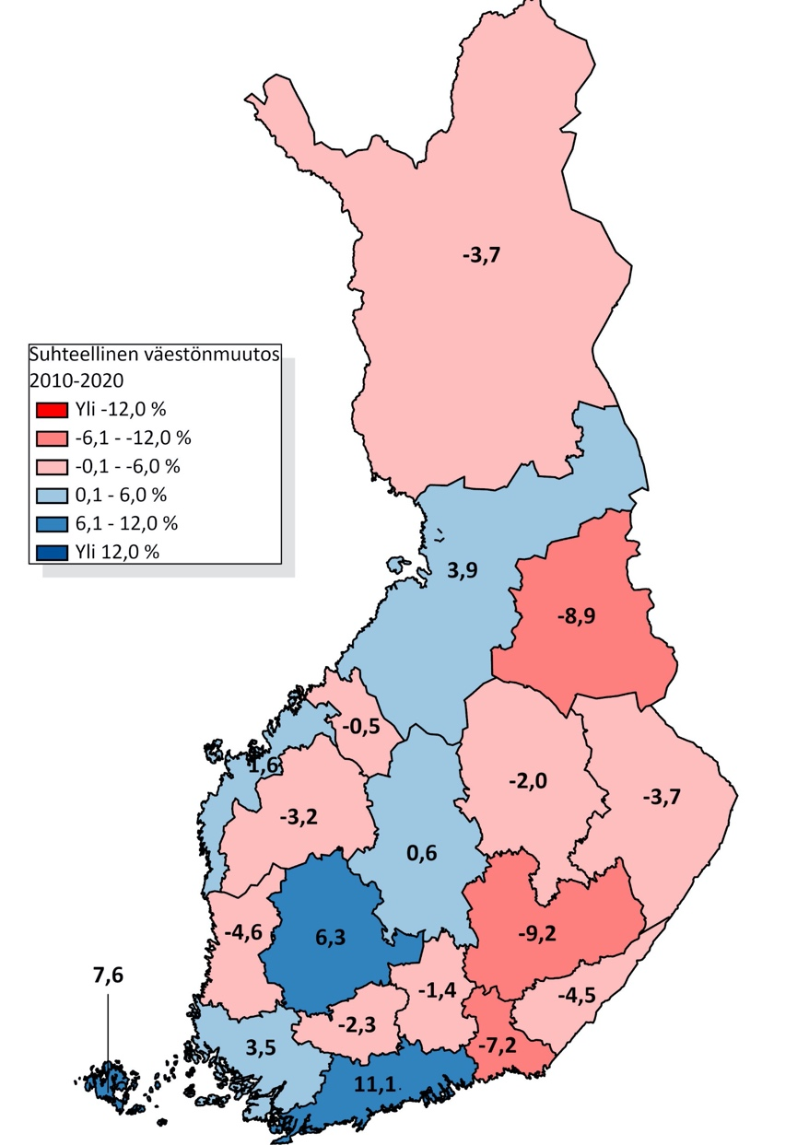
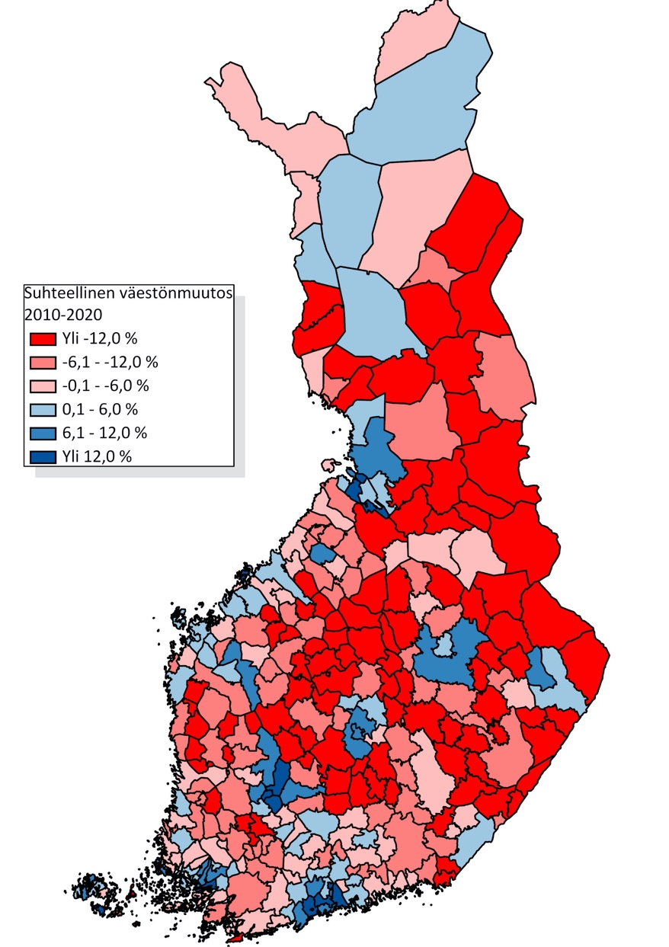
Väestö keskittyy: 2010-luvun väestönkehitys
2010-luvulla väestö keskittyi usealla aluetasolla samaan aikaan:
Suuraluetasolla väestö keskittyi Itä- ja Pohjois-Suomesta Etelä- ja Länsi-Suomeen.
Maakuntien tasolla väestö keskittyi kohti suurimpia maakuntia pienemmistä maakunnista.
Maakuntien sisällä väestö keskittyi kohti keskuskaupunkeja.
Seutujen sisällä väestö keskittyi kohti paikalliskeskuksia
Kuntien sisällä väestö keskittyi kohti taajamia (haja-asutusalueilta).
Lopputuloksena yhä suurempi osa väestöstä asui kaupungeissa, taajamissa tai tiheämmin asutuilla alueilla.
Osa keskittymisestä oli epäsuoraa, kuolleiden enemmyys vähensii väestöä haja-asutusalueilla, syntyneiden enemmyys ja etenkin maahanmuutto kasvattivat (suurten) kaupunkien väestöä.

Slide 12
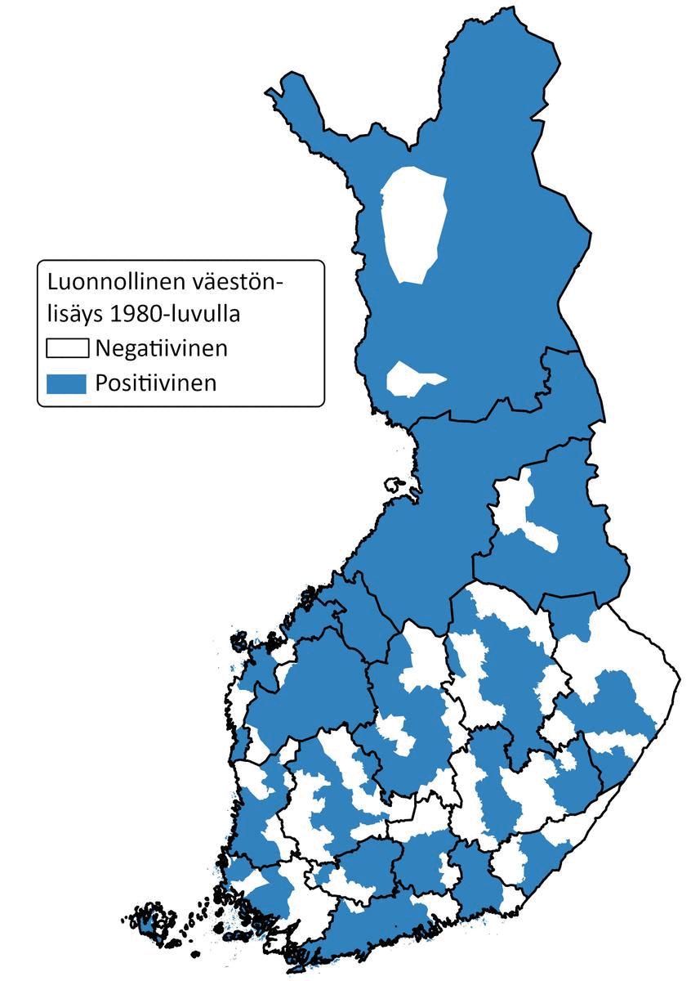
Luonnollinen väestönlisäys kuntatasolla
Luonnollinen väestönlisäys on syntyneiden ja kuolleiden erotus. Kartassa kuvataan sinisellä kuntia, joissa syntyy enemmän henkilöitä kuin kuolee.
Luonnollinen väestönlisäys luo alueen tai valtion väestönkehityksen pohjan – ilman muuttajia väestö joko kasvaa tai vähenee riippuen luonnollisen väestönlisäyksen etumerkistä. → Jos luonnollinen väestönlisäys on negatiivista, alueen tai valtion täytyy saada ulkopuolelta uutta väestöä säilyttääkseen väestöpohjansa.
Vielä 1990-luvulla suurimmassa osassa kuntia syntyi enemmän henkilöitä kuin kuoli. 2000-luvun aikana kuolleiden määrä alkoi kuitenkin kasvaa väestön ikääntymisen takia. 2010-luvun aikana luonnollinen väestönlisäys romahti syntyvyyden laskun takia.
Tällä hetkellä ainoastaan suurilla kaupunkiseuduilla syntyneitä on kuolleita enemmän nuoren ikärakenteen takia. Suurimmassa osassa maata luonnollinen väestönlisäys on tällä hetkellä merkittävin väestöä vähentävä tekijä.

Slide 13
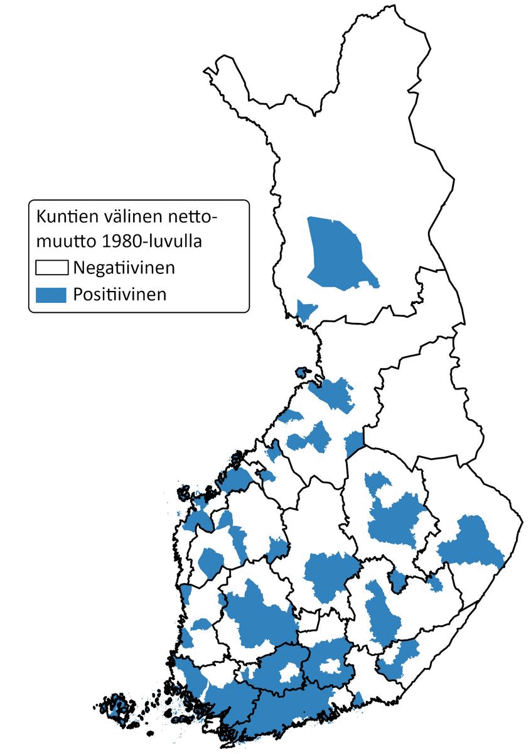
Kuntien välinen muuttoliike
Animaatiossa on kuvattu kuntia (sinisellä), jotka saivat muuttovoittoa maan sisältä (kuntaan muutettiin enemmän kuin kunnasta muutettiin).
Maan sisäinen muuttoliike on ollut etenkin 1990-luvulta lähtien kaupungistumisen ajuri. Muuttoliike maan keskittää väestöä etenkin suurille kaupunkiseuduille muusta maasta. On huomionarvoista, että maan sisäinen muuttoliike on koko maan tasolla aina ”nollasummapeli”.
Maan sisäinen muuttoliike siirtää etenkin nuoria koulutuksen ja työnperässä korkeakoulukaupunkeihin. Jatkomuutot esimerkiksi vastavalmistuneiden ryhmässä kohdistuvat myös pääosin muihin suuriin kaupunkeihin, monessa pienemmässä kunnassa haasteena on paluumuuttajien vähäisyys.
Pitkän ajanjakson aikana maan sisäisen muuttoliikkeen epätasapaino johtaa myös kuntatason ikärakenteiden erkaantumiseen. Pitkään jatkuneen nuorten työikäisten keskittävä muuttoliike on johtunut suuriin eroihin väestön ikärakenteessa suurten kaupunkiseutujen ja muun maan välillä.

Slide 14
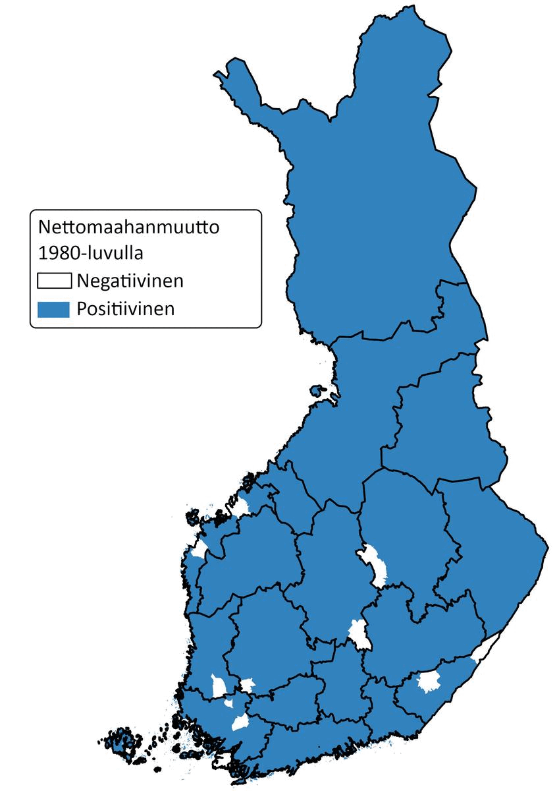
Nettomaahanmuutto
Kartassa on kuvattu kuntia, jotka saivat muuttovoittoa ulkomailta (nettomaahanmuutto, maahan- ja maastamuuttajien erotus)
Suomi alkoi saada merkittäviä muuttovoittoja ulkomailta 1990-luvulla, osin Neuvostoliiton romahtamisen ja entisen Itä-Blokin vapautumisen seurauksena. Maahanmuutto kiihtyi 2000-luvun ensimmäisen vuosikymmenen aikana. 2020-luvulla maahanmuutto on kiihtynyt huomattavasti.
Ilman ulkomaita saatuja merkittäviä muuttovoittoja Suomen väestö vähenisi merkittävästi tällä hetkellä (ja tulevaisuudessa).
Lähes kaikki Suomen kunnat saavat muuttovoittoja ulkomailta. Muuttovoittojen määrät sen sijaan vaihtelevat huomattavasti. Suurimmat muuttovoitot ulkomailta paikantuvat suurille kaupunkiseuduille, etenkin pääkaupunkiseudulle. Pääkaupunkiseudun kasvu nojaa erittäin vahvasti ulkomailta tulevaan maahanmuuttoon.
Maahanmuuttajat muuttavat myös hyvin aktiivisesti maan sisällä, minkä seurauksena etenkin pienemmät kunnat menettävät suuren osan maahanmuuttajista suuremmille kaupunkiseuduille.

Slide 15
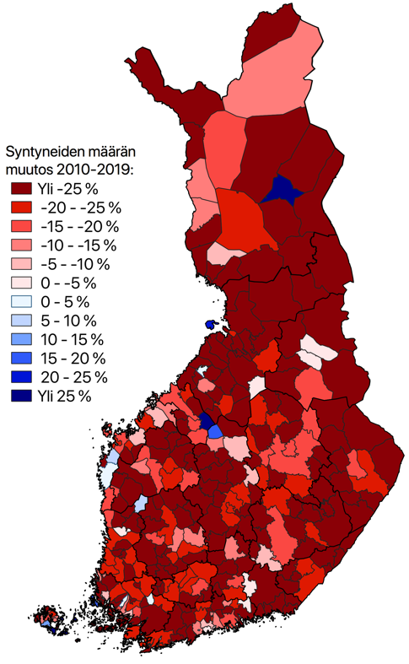
>
Syntyvyys laski voimakkaasti
2010-luvulla
Moninaisista syistä johtuen Suomen kokonaishedelmällisyysluku laski Pohjoismaiden keskitasosta 2010-luvun alussa kaikkien Pohjoismaiden 250 mittausvuoden matalimmalle tasolle vuonna 2019 ja uudelleen vuonna 2022.
Syntyneiden lasten määrä romahti noin 60 000 lapsesta 45 000 lapseen 2010-luvun aikana. Kokonaishedelmällisyys-luku* laski 28 prosentilla.
Syntyvyyden kehitys oli poikkeavaa suhteessa muuhun EU:hun. Suomen syntyvyys laski selvästi EU:n ylittävältä tasolta selvästi alle EU:n keskitason. Toisaalta EU:n matalimpien maiden tasolle on yhä matkaa.
Syntyvyys laski käytännössä kaikkialla Suomessa. Syntyneiden määrä laski lähes kaikissa kunnissa, eikä ole selvää aluetyyppiä, jossa syntyneiden määrä ei olisi laskenut.
Syntyneiden määrän
muutos 2010–2019
Lähde: Tilastokeskus, statfin: väestörakenne

Slide 16
Korona-efekti ja maallemuutto (?)

Slide 17

Aluekehityksen tilannekuva vuonna 2023
1.KAUPUNGISTUMINEN JA KESKITTYMINEN jatkuvat koronakriisin jälkeen, mutta työn ja vapaa-ajan monipaikkaisuus tasoittavat alueellista kehitystä.
2. DEMOGRAFINEN NELOSKIERRE eli väestö- ja ikärakenteen muutos vaikuttaa kaikkien alueiden kehitykseen sijainnista ja koosta riippumatta.
3. OSAAJA- JA TYÖVOIMAPULA leviävät yhä useampiin työtehtäviin, ja ovat alueiden kasvun kriittisenä pullonkaulana. Toisaalta uusia riskejä kansantaloudessa. Maahanmuuton ja vieras-kielisten merkitys korostuu.
4. VIHREÄ SIIRTYMÄ lisää merkittävästi teollisten investointien määrää, mutta jakautuu alueellisesti epätasapainoisella tavalla.
5. LIIKENTEEN, KOULUTUKSEN JA SIJAINNIN ”pyhä kolmiyhteys” toimii edelleen kasvun ja kehityksen kataly-saattorina.
6. ALUEELLINEN ERIYTYMINEN ja erilaistuminen jatkuu ja vaikuttaa kaikilla aluetasoilla.

Slide 18
2. Päivitetyt skenaariot
v.0.40

Slide 19
Miten ennuste on toteutettu?
 | MDI:N ENNUSTE 2023 | TILASTOKESKUKSEN VÄESTÖENNUSTE
SYNTYVYYS | Perustuu vuosiin 2017–2023. Oletus syntyvyyden dynaamisesta kasvusta. | Perustuu vuoteen 2019
KUOLLEISUUS | Perustuu vuosien 2010–2019 kuolleisuuteen | Perustuu vuosien 2010–2019 kuolleisuuteen
MUUTTOLIIKE MAAN SISÄLLÄ | Perusura-ennusteessa vuodet 2015–2022/2023 | Perustuu vuosien 2014–2018 muuttoliikkeeseen
KANSAINVÄLINEN MUUTTOLIIKE | Perustuu vuosiin 2019–2022. Ukrainalaisten pakolaisten vaikutus poistettu. | Perustuu vuosiin 2010–2019
HUOMIOIDUT VÄESTÖNKEHITYKSEEN VAIKUTTAVAT DEMOGRAFISET TEKIJÄT | Alue, sukupuoli, ikä, kieli | Alue, sukupuoli, ikä
Ennusteessa mallinnetaan erikseen jokaisen kunnan väestönkehitystä sukupuolittain, ikäryhmittäin ja kieliryhmittäin. → Ennusteessa väestö ikääntyy luonnollisesti: ennuste mallintaa alueittain väestön kuolleisuutta, syntyvyyttä ja muuttoliikettä.
Ennusteessa on neljä skenaarioita. Skenaarioissa on eroja (vain) maan sisäisen muuttoliikkeen ja maahanmuuton laskennassa. → Skenaarioiden tarkoituksena on monipuolistaa kuvaa tulevasta kehityksestä (skenaariot ovat vastaavat kuin vuonna 2022) → Syntyvyydestä on tehty erikseen kolme ”herkkyyslaskelmaa” syntyvyyden vaihtelun vaikutuksista.

Slide 20
Tulevaa väestönkehitystä mallinnetaan neljällä skenaariolla
 | PERUSURA | KAUPUNGISTUMINEN | HAJAUTUMINEN | KANSAINVÄLISTYVÄ SUOMI
YDINOLETTAMA | Maan sisäisen muuttoliike seuraa tulevaisuudessa pidemmän ajanjakson logiikkaa. Korona-pandemia muutti osin kaupungistumisen volyymia, mutta korona-vuodet olivat myös osin poikkeusaikaa. | Korona-ajan muuttoliike oli täysin poikkeuksellista aikaa. Muuttoliike palautuu koronaa edeltävälle, keskittävälle uralle tulevaisuudessa. | Korona-ajan muuttoliike (huomioiden myös vuosi 2022) on uusi normaali. Muuttoliike jakaantuu aiempaa tasaisemmin maan sisällä. | Maan sisäisen muuttoliikkeen olettamat vastaavat perusuraa. Maahanmuutto tulee tulevaisuudessa olemaan aiempaa suurempaa.
Syntyvyys | Perustuu vuosiin 2017–2023. Oletus syntyvyyden maltillisesta kasvusta. Kieliryhmittäinen. | Sama kuin edellä | Sama kuin edellä | Sama kuin edellä
Kuolleisuus | Perustuu vuosien 2010–2019 kuolleisuuteen. Oletus eliniän kasvusta. | Sama kuin edellä | Sama kuin edellä | Sama kuin edellä
Muuttoliike maan sisällä | Perustuu vuosiin 2015–2022. Kieliryhmittäinen mallinnus | Perustuu vuosiin 2015–2019. Kieliryhmittäinen mallinnus | Perustuu vuosiin 2020–2022. Kieliryhmittäinen mallinnus | Perustuu vuosiin 2015–2022. Kieliryhmittäinen mallinnus (sama kuin perusura)
Kansainvälinen muuttoliike | Perustuu vuosiin 2019–2022. Kieliryhmittäinen | Sama kuin edellä | Sama kuin edellä | Perustuu vuoteen 2022. Ukrainalaisten pakolaisten vaikutus poistettu

Slide 21
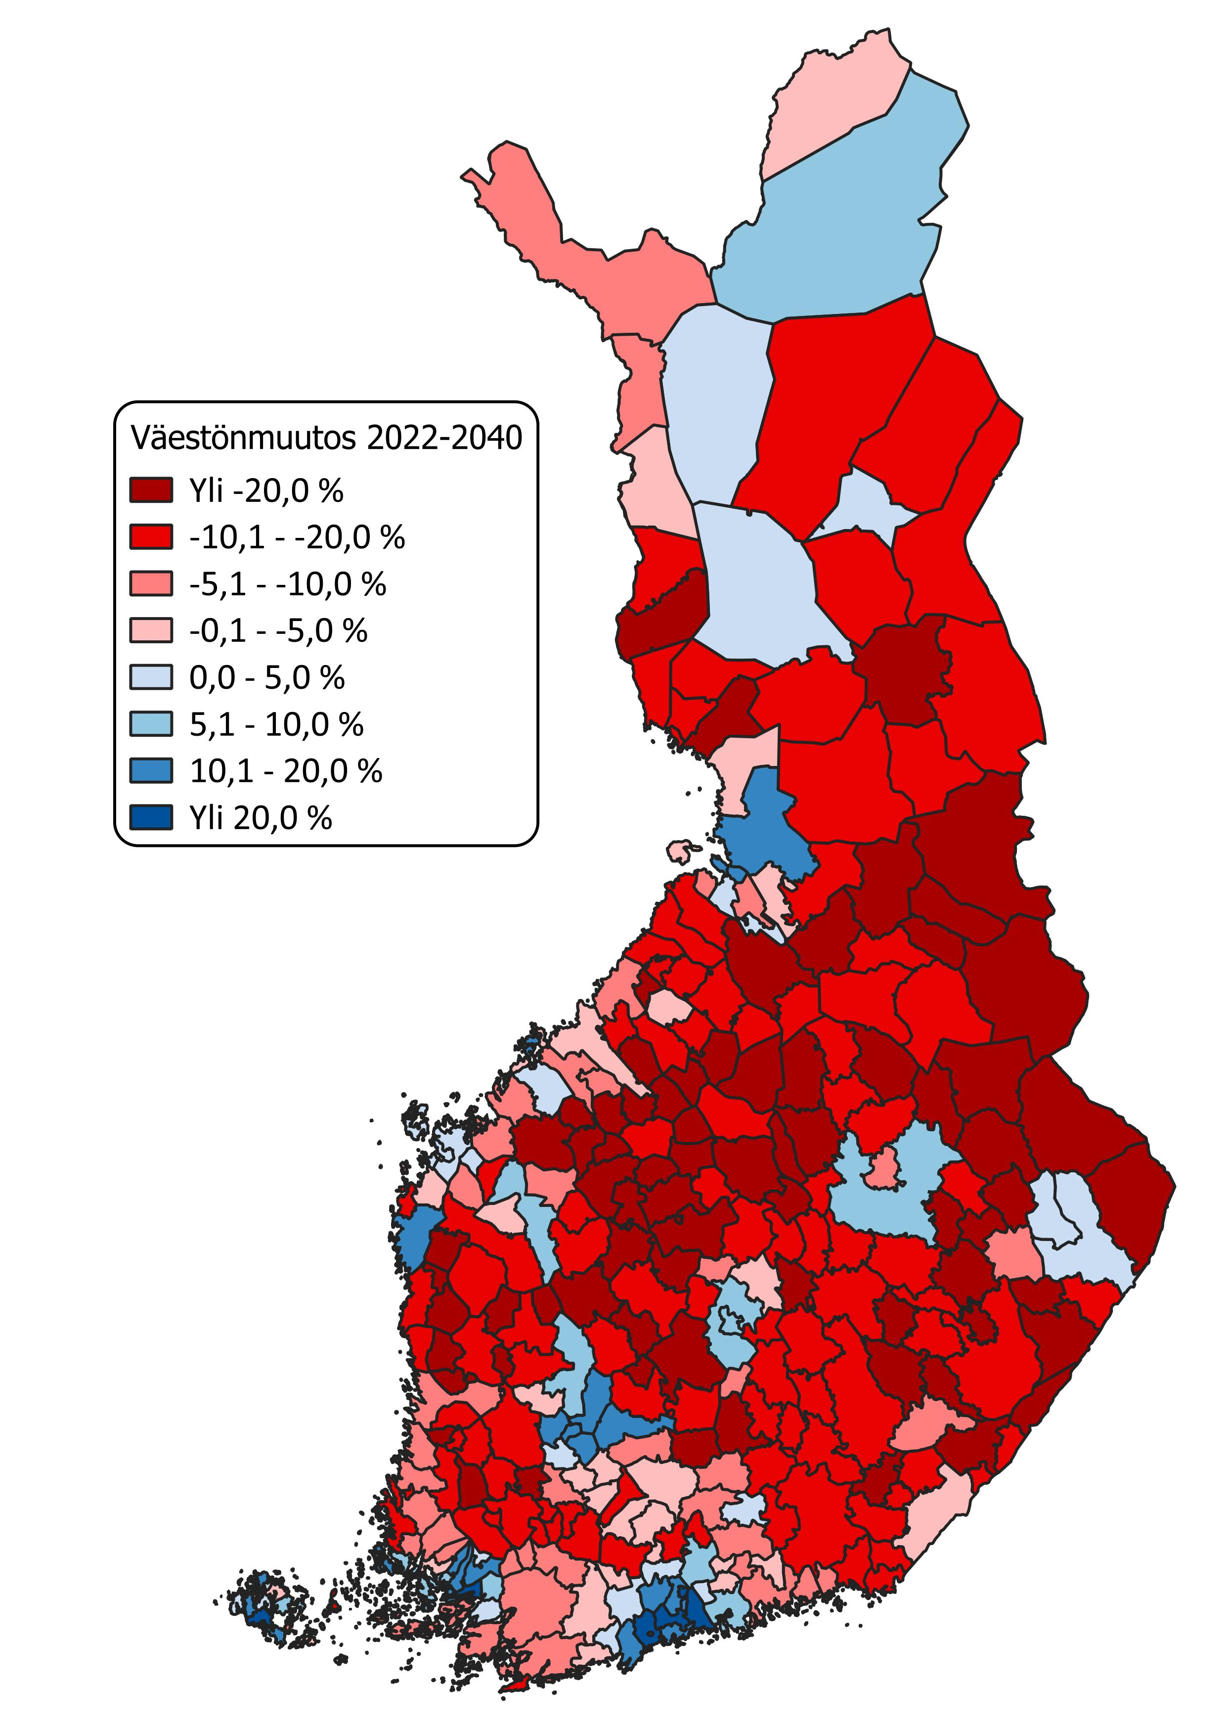
Miltä Suomi näyttää
perusuran skenaariossa?
Väestönkehityksen kuva säilyy erittäin eriytyneenä. Väestönkasvu pakkautuu suurimmille kaupunkiseuduille.
→ 62 kunnassa (20,1 prosenttia) väestö kasvaisi.
Määrällisesti pääkaupunkiseudun väestönmuutos olisi erityisen suurta, perustuen etenkin maahanmuuttoon ja vieraskielisten kasvuun.
Muista suurista kaupunkiseuduista erityisesti Tampereen ja Turun seudun väestö kasvaisi voimakkaasti. Molemmissa maahanmuuton merkitys on suuri, mutta Tampereella maan sisäisen muuttoliikkeen rooli on myös suuri. Myös Oulussa tapahtuisi kohtuullista kasvua.
Muissa yliopistokaupungeissa väestönkehitys sinnittelee, muissa keskuksissa taas väestö vähenee vaihtelevalla voimakkuudella.
Pienemmissä kaupungeissa ja maaseutukunnissa suurten kaupunkiseutujen ulkopuolella väestö vähenee pääsääntöisesti voimakkaasti.
→ Poikkeuksena tästä osassa Lapin matkailuvetoisia kuntia sekä Varsinais-Suomen mökkikuntia väestö kasvaa.
Väestönmuutos 2022-2040
perusura-skenaariossa

Slide 22
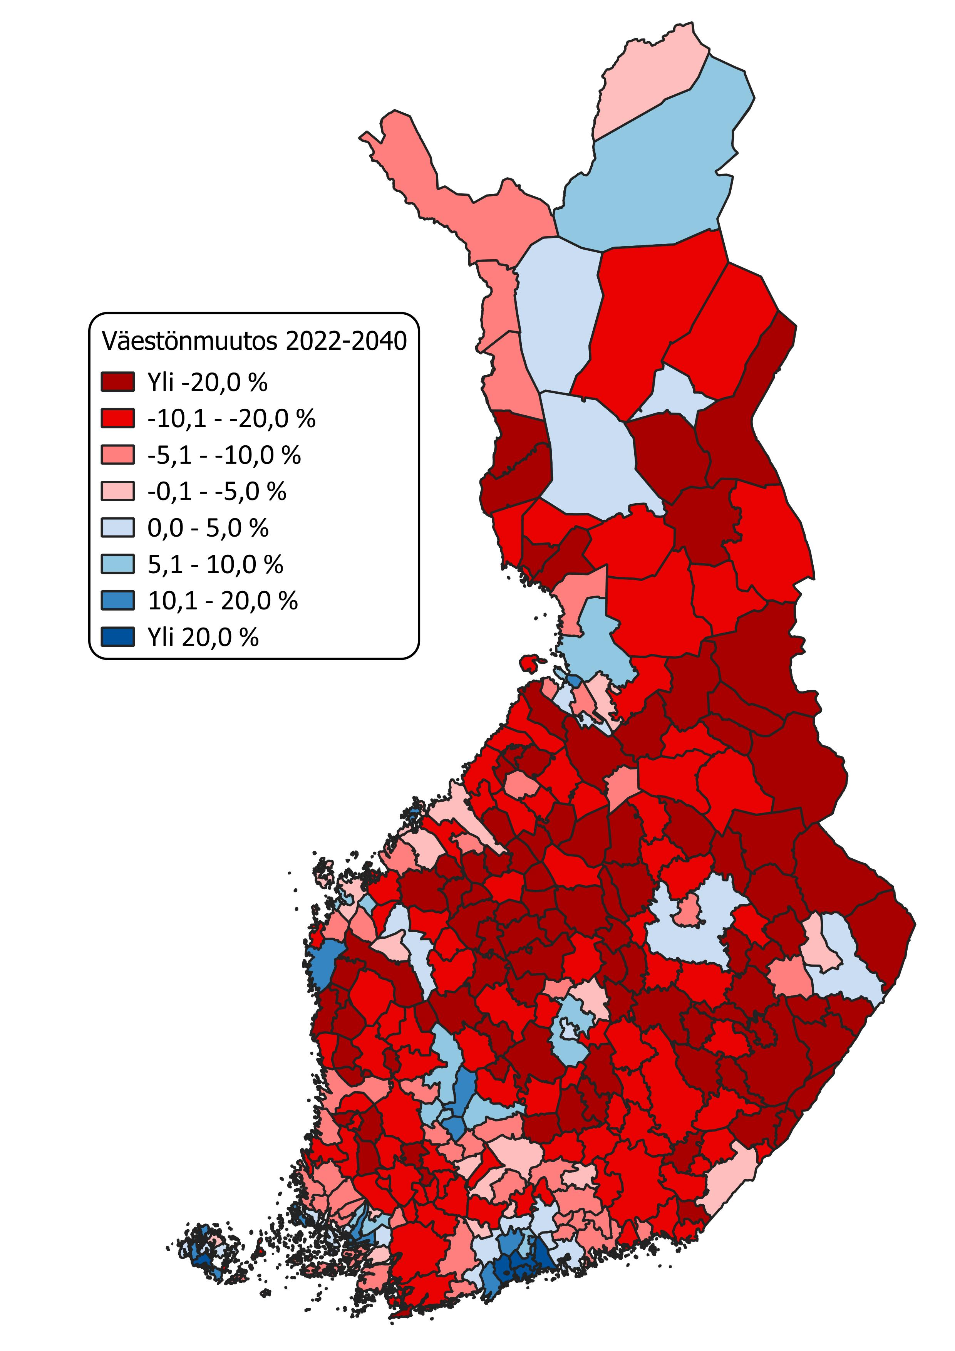
Miltä Suomi näyttää kaupungistumisen skenaariossa?
Kaupungistumisen skenaario johtaa vielä perusuraakin voimakkaammin keksittyvään Suomeen.
→ 55 kunnassa (17,8 prosenttia) väestö kasvaisi.
Väestönkasvu keskittyy erityisesti pääkaupunkiseudulle, osin myös muiden suurten kaupunkiseutujen kustannuksella. Perusuran skenaariosta poiketen pääkaupunkiseudun kasvu nojaa vahvemmin myös maan sisäisen muuttoliikkeen virtoihin.
Skenaariossa myös muut suuret kaupunkiseudun kasvavat, mutta hitaammin kuin perusuran skenaariossa.
Kaupungistumisen skenaariossa suurten kaupunkiseutujen ulkopuolinen maa taantuu voimakkaasti. Etenkin syrjäisemmillä alueilla väestönkehitys on erittäin negatiivista.
→ Skenaarion toteutuminen söisi myös pidemmän ajanjakson tulevaisuuden näkymiä pienissä kunnissa, sillä keskittävä muuttoliike siirtäisi muita skenaarioita enemmän nuoria työikäisiä suurille kaupunkiseuduille (etenkin pääkaupunkiseudulle).
Väestönmuutos 2022-2040
kaupungistumis-skenaariossa

Slide 23
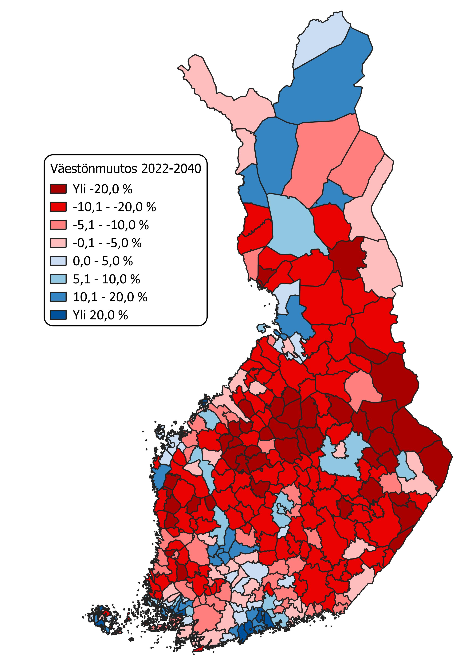
Miltä Suomi näyttää hajautumisen skenaariossa?
Hajautumisen skenaariossa maan sisäinen muuttoliike jakaantuu hieman muita skenaarioita tasaisemmin koko maahan.
→ 73 kunnassa (23 prosenttia) väestö kasvaisi.
Skenaariossa kasvun pisteet ovat vastaavat kuin muissa, mutta etenkin pääkaupunkiseudun kasvutahti hidastuu. Skenaariossa pääkaupunkiseutu saa suuria muuttovoittoja ulkomailta, muttei maan sisältä. Muiden suurten kaupunkiseutujen asema muuttuu pääkaupunkiseutua vähemmän.
Suurimmassa osassa maata väestö vähenisi yhä, mutta aiempaa maltillisemmin. Väestönkehitys vahvistuisi etenkin alle 44-vuotiaiden työikäisten ryhmässä. Suurimpia hyötyjiä olisivat Lapin matkailuvetoiset kunnat sekä mökkikunnat ympäri maata. Toisaalta taas esimerkiksi ydinmaaseudulla (”perinteisellä” maatalousvetoisella maaseudulla) muutokset olisivat hillittyjä.
→ Hajautumisen skenaarion toteutuminen vahvistaisi myös pidemmän ajanjakson tulevaisuuden kuvia laajemmin ympäri maata.
Väestönmuutos 2022-2040
hajautumis-skenaariossa

Slide 24
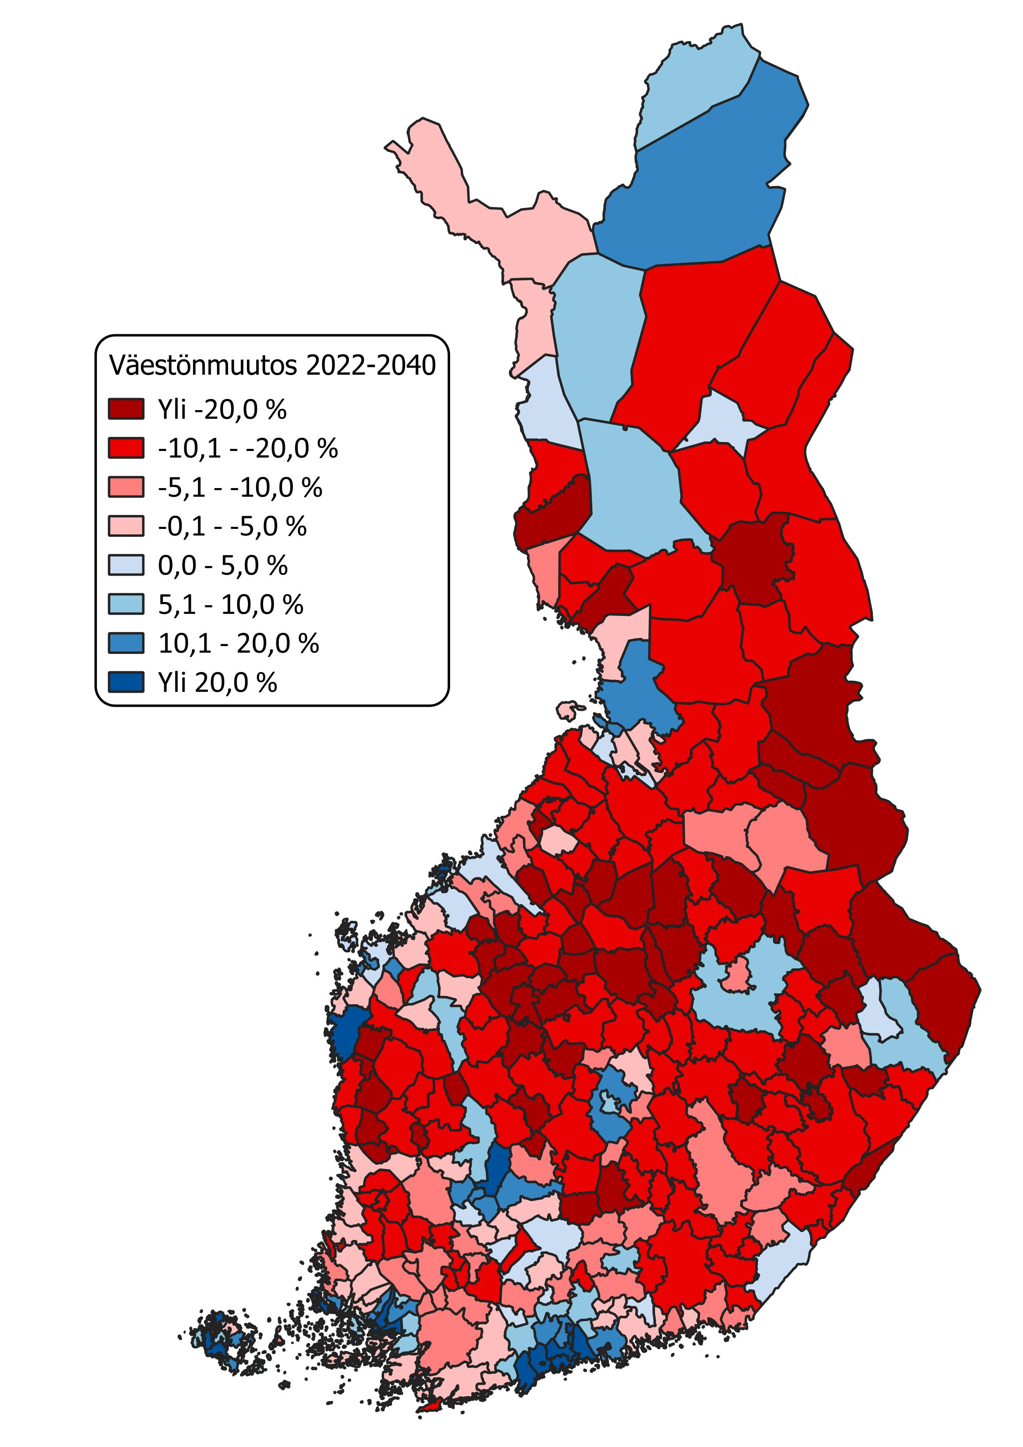
Miltä Suomi näyttää kansainvälistyvän Suomen skenaariossa?
Kansainvälistyvän Suomen skenaariossa maahanmuuttoja tehtäisiin Suomeen erittäin paljon seuraavan 20 vuoden aikana.
Voimakkaasti lisääntyvä maahanmuutto johtaisi Suomen väestön merkittävään kasvuun (Suomessa asuisi noin 6 miljoonaa henkilöä vuonna 2040). Kansainvälistyvän Suomen kasvu jakaantuisi kuitenkin epätasaisesti, kuten muissa skenaarioissa.
→ 73 kunnassa (23 prosenttia) väestö kasvaisi.
Väestönkasvu keskittyisi yhä suurimmille kaupunkiseuduille, ja etenkin pääkaupunkiseudulle. Myös monien keskisuurten kaupunkien ja maakuntakeskuksen kehitys vahvistuisi.
Pienemmissä kaupungeissa ja maaseutualueilla muutokset olisivat hillitympiä.
→ Jotta koko maa hyötyisi lisääntyvästä maahanmuutosta, maahanmuuttojen täytyisi kohdentua huomattavasti nykyistä tasaisemmin kuntatasolla. Lisäksi useiden pienten kuntien pitovoima maahanmuuttajien ryhmässä on heikko tai hyvin heikko, minkä seurauksena alueelta ulkomaille muuttavista suuri osa muuttaa maan sisällä kohti suurempia seutuja.

Slide 25
Tiivistetty kuva väestönkehityksestä

Slide 26
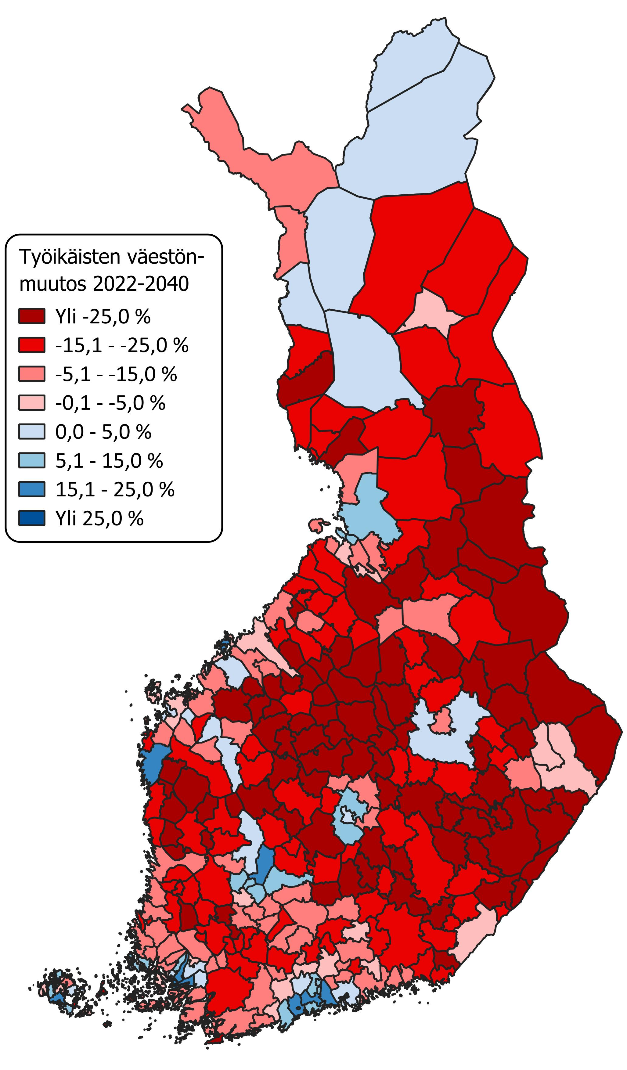
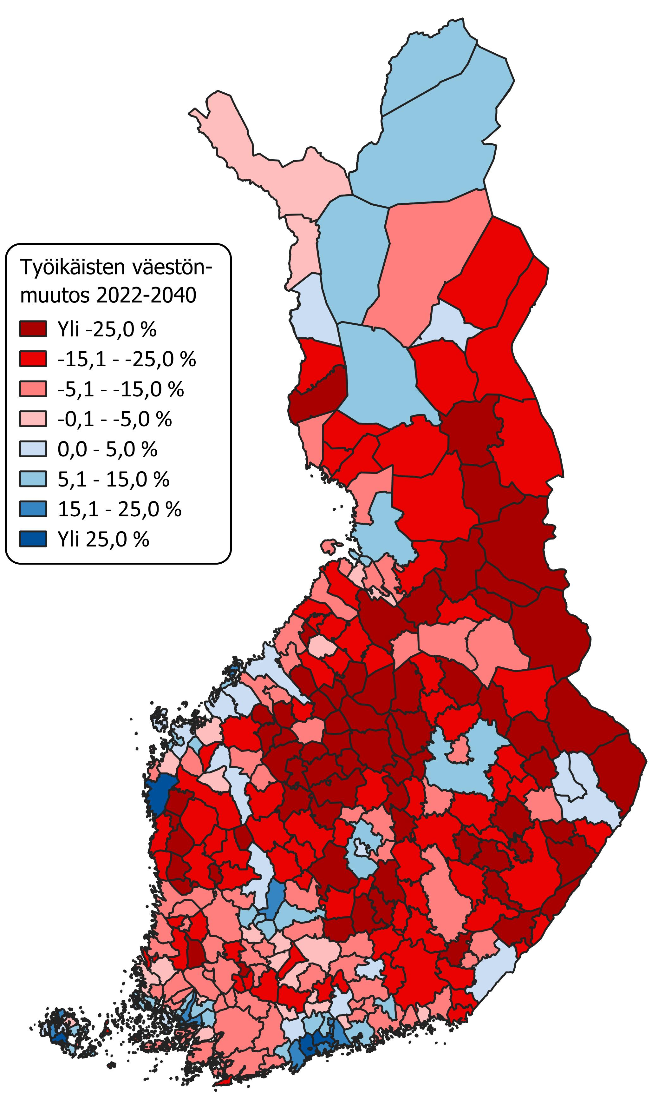
Tuleva työikäisen väestönkehitys
Kartoissa on kuvattu työikäisen väestön kehitystä Perusuran ja Kansainvälistyvän Suomen skenaarioissa vuosien 2022–2040 aikana.
Kansallisella tasolla työikäisen väestön kehitys on suhteellisen hillittyä. Perusuran skenaariossa työikäinen väestö kasvaa hieman ja kansainvälistyvän maahanmuuton skenaariossa työikäinen väestö kasvaa kohtuullisesti.
Toisaalta muissa Pohjoismaissa kehitys on pääosin vahvempaa
Haasteena on aluetason kehitys: vaikka kansallinen kehitys on maltillista, niin kaikki työikäisen väestön kasvu keskittyy suurimmille kaupunkiseuduille.
Maahanmuuton merkittäväkään lisääntyminen ei muuttaisi työikäisen väestön kehityksen alueellista rakennetta kovin merkittävästi.
Työikäisen väestön kehitys,
Perusura
Työikäisen väestön kehitys,
Kansainvälistyvä Suomi

Slide 27
Tiivistetty kuva työikäisen väestön kehityksestä

Slide 28
3. Mitä syntyvyyden romahdus tarkoittaa?
v.0.40
Laskeneen syntyvyyden vaikutuksia

Slide 29
Peruskouluikäisten määrä romahtaa 2020-luvulla skenaariosta riippumatta
Kehitys
suhteellisen
varmaa
Kehitys
epävarmaa
Koska 2010-luvulla syntyvyys laski poikkeuksellisen voimakkaasti, vähenee peruskouluikäisten määrä poikkeuksellisen voimakkaasti 2020-luvulla.
Tulevaa peruskouluikäisten ”romahdusta” voi pitää lähes varmana – kaikki 2020-luvulla peruskoulun aloittaneet ovat jo syntyneet. Maahanmuuton täytyisi olla täysin poikkeuksellista tämän kehityksen kääntymiseksi. 2030-luvun kehitys riippuu taas syntyvyyden kehityksestä.
Vuosien 2022–2030 aikana peruskouluikäisten määrä vähenee 81 500 henkilöllä. Pudotus osuus etenkin alakouluikäisten ryhmään – yläkouluikäisten supistuminen voimistuu vielä 2030-luvun alussa.
Toisin sanoen, Suomen peruskouluissa on vuonna 2030 noin 15 prosenttia vähemmän oppilaita kuin tällä hetkellä.
Vieraskielisten tai taustaltaan vieraskielisten lasten määrä ja osuus peruskoulussa kasvaa samalla maahanmuuton ja kotimaisten kieliryhmien erittäin negatiivisen kehityksen seurauksena.

Slide 30
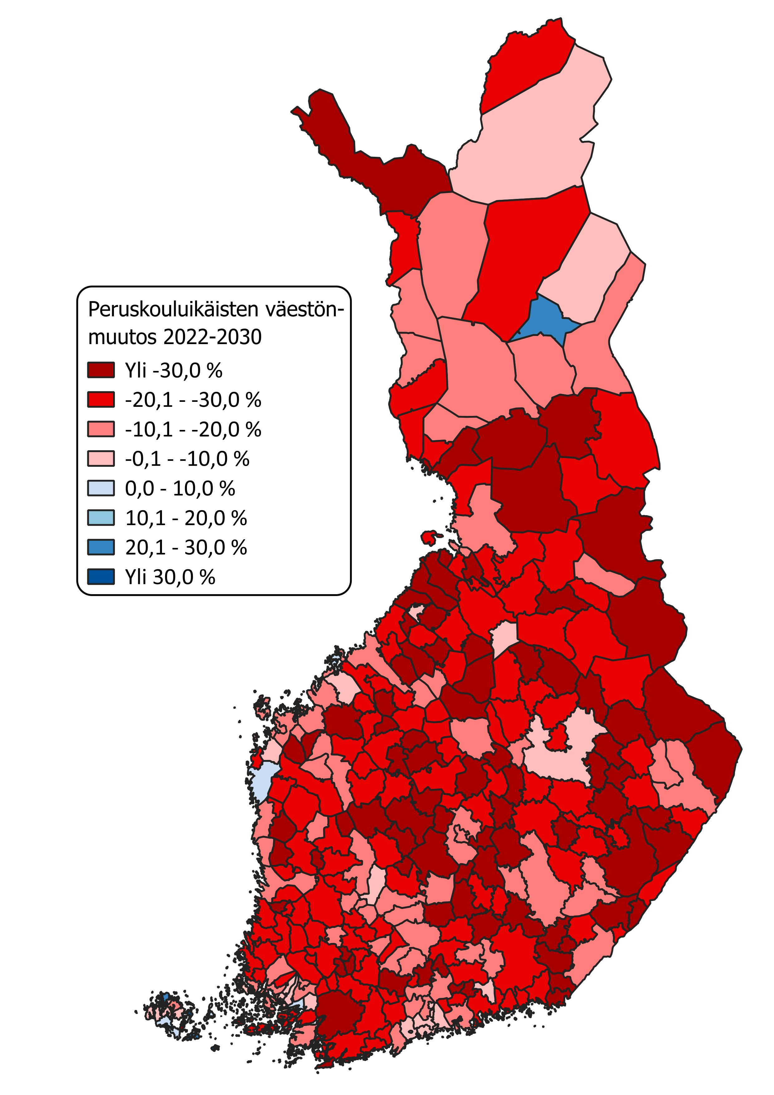
Romahdus koskettaa lähes kaikkia alueita, romahduksen syvyys vaihtelee
Koska syntyvyys laski käytännössä kaikissa kunnissa, laskee myös peruskouluikäisten määrä lähes kaikissa kunnissa voimakkaasti.
Keskimääräisessä kunnassa peruskouluikäisten määrä vähenee 22,3 prosentilla vuoteen 2030 mennessä.
Suurimmissa kaupungeissa ja yksittäisissä näiden kehyskunnissa merkittävää supistumista ei tapahdu. Tätä selittää näiden kuntien erittäin nopea kasvu, minkä seurauksena 2010-luvulla kasvanut hedelmällisessä iässä oleva väestö kompensoi yksilötason laskenutta syntyvyyttä.
Kuitenkin myös näissä kunnissa ”puuttuu” syntyvyyttä, ilman syntyvyyden laskua näissä kunnissa lasten määrä kasvaisi voimakkaasti.
Kaikista haastavin tilanne on kunnissa, joissa myös muu väestönkehitys on erittäin negatiivista. Samaan aikaan supistuva syntyvyys ja hedelmällisessä iässä oleva väestö johtaa paikoin erittäin haastaviin lopputuloksiin: yksittäisissä kunnissa peruskouluikäisten määrä jopa puolittuu vuoteen 2040 mennessä.

Slide 31






Mitä jo toteutunut syntyvyyden pudotus käytännössä tarkoittaa?
144 000 ”puuttuvaa” lasta
vuodesta 2010 lähtien
(syntyvyyden laskun vaikutus)
-4 200 koululuokkaa*
Vuoteen 2030 mennessä
(keskikoolla 20 oppilasta)
- 320 koulua*
Vuoteen 2030 mennessä
(keskikoolla 260 oppilasta)-
-62 000 alakoululaista vuoteen 2030 mennessä
145 kuntaa, jossa oppilasmäärä laskee neljänneksellä
vuoteen 2030 mennessä
-35 000 yläkoululaista
vuoteen 2035 mennessä
*HUOM! ”Naiivi” laskelma perustuen lasten määrän muutokseen. Todellinen muutos vaatii tiedon myös kunnan sisäisetä sijoittumisesta. Koulujen osalta määrän kehitys on ensisijaisesti poliittinen päätös useiden muiden tekijöiden ohjaamana (mm. taloudelliset, henkilöresursseihin, rakennuskantaan liittyvät syyt)

Slide 32
Tulevan syntyvyyden polut ja 2030-luvun kehitys
Tulevaan syntyvyyteen liittyy aina suurta epävarmuutta. Tämän takia tulevaa syntyvyyttä on tarkasteltu neljällä eriävällä syntyvyyden ”herkkyyslaskelmalla”.
Eriävät syntyvyyden ”herkkyyslaskelmat” osoittavat, miten syntyvyyden vaihtelu vaikuttaa Suomen ja alueiden kehitykseen sekä koululaisikäluokkiin pidemmän ajanjakson aikana. Samalla ”herkkyyslaskelmat” osoittavat syntyvyyden kehityksestä riippumattomat tekijät.
Kaikissa herkkyyslaskelmissa pohjana toimii perusura-ennuste.
Hitaasti elpyvä syntyvyys -laskelma vastaa täysin perusura –ennusteen olettamia. Syntyvyys nousee vuosien 2017–2022 keskitasolle ja elpyy tämän jälkeen hitaasti iäkkäämmissä synnyttäjien ikäryhmissä.
Nopeasti elpyvä syntyvyys -laskelmassa syntyvyyden on oletettu kohoavan vuoden 2010 tasolle vuoteen 2040 mennessä.
Romahtanut syntyvyys -laskelma olettaa syntyneiden määrän jäävän pysyvästi vuosien 2022–2023 historiallisen matalalle tasolle.
Toiveskenaario -laskelmassa oletetaan suomalaisten saavuttavan toivomansa lapsiluvun Väestöliiton vuoden 2023 perhebarometrin mukaan (eli 2,0 lasta). Skenaario ei tule toteutumaan, mutta luo tarkentavaa kuvaa syntyvyyden kohoamisen vaikutuksista.

Slide 33
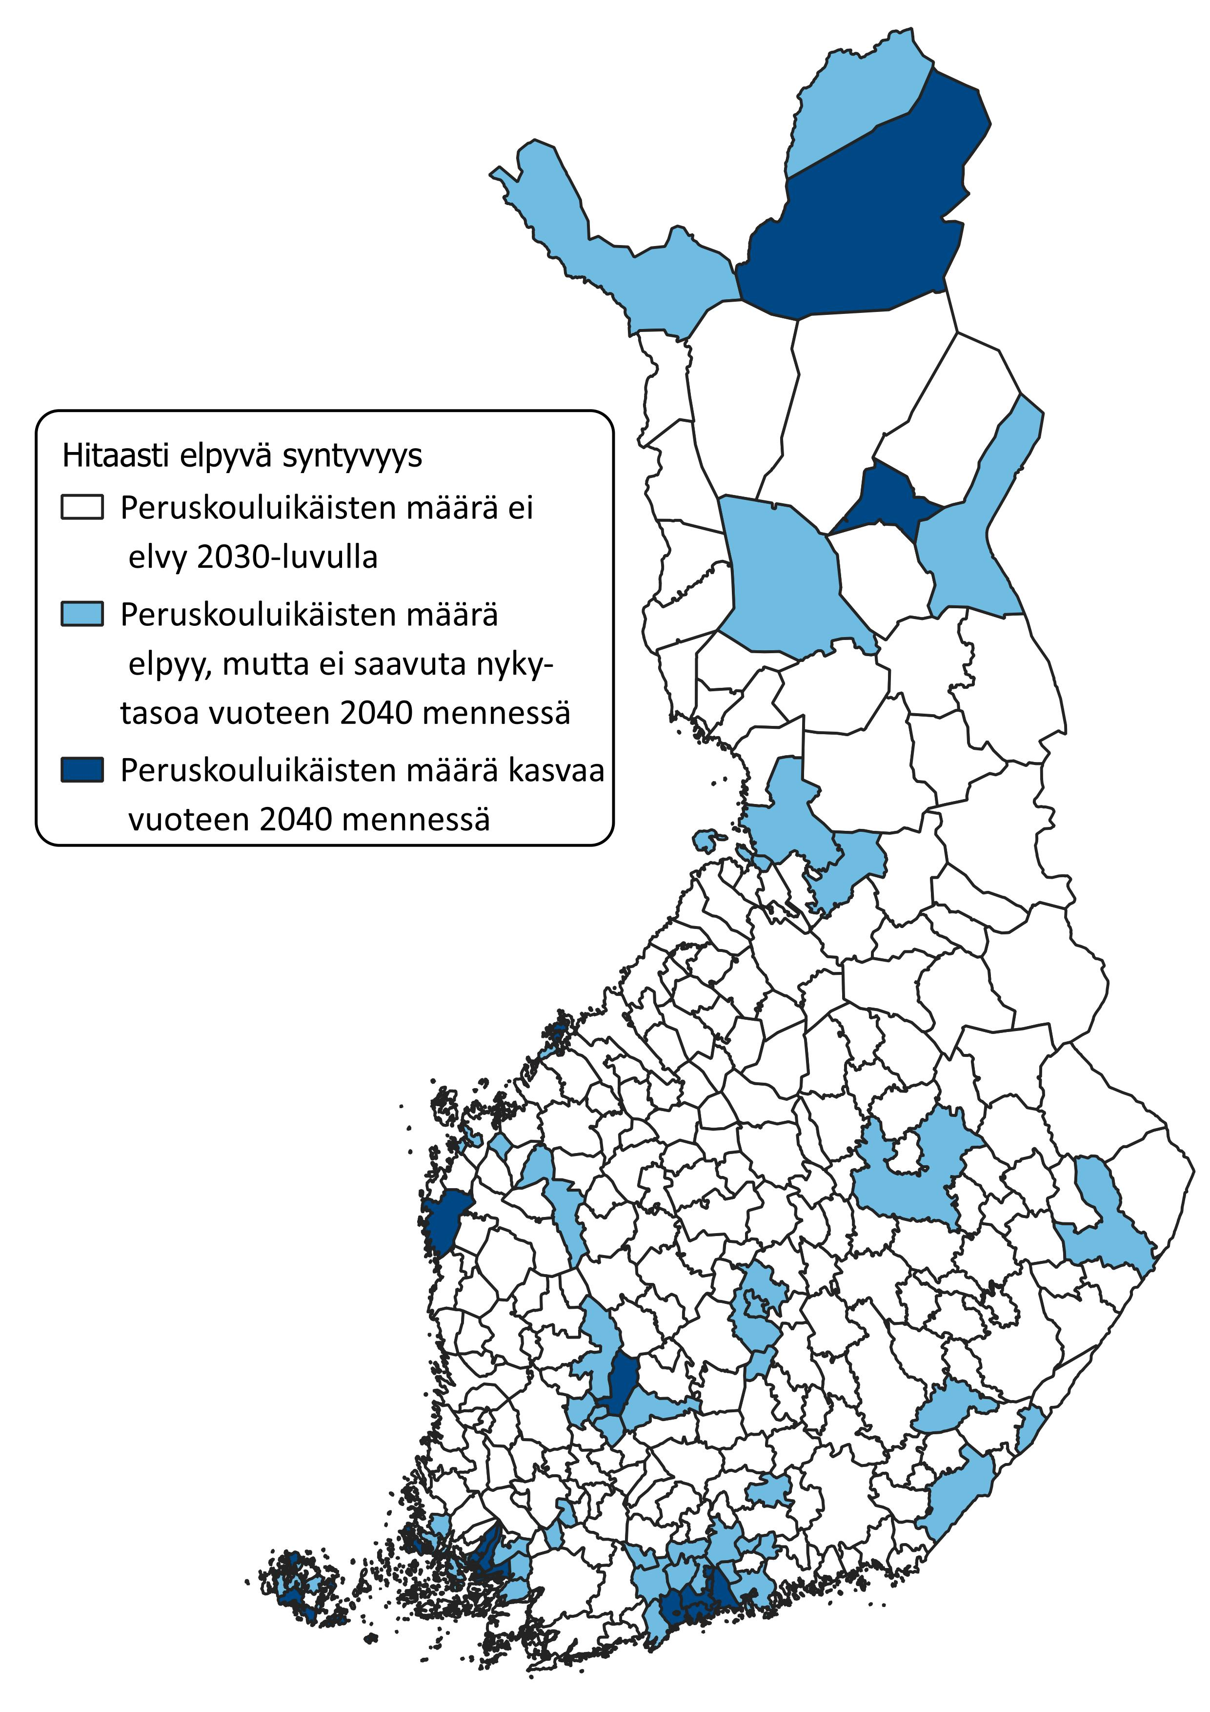
Miltä Suomi näyttää, jos syntyvyys elpyy hitaasti?
Tässä diassa on esitetty, miltä Suomi ja Suomen kuntien kehitys näyttäisi vuosien 2022–2040 aikana, jos syntyvyys elpyy hitaasti.
Jos syntyvyys elpyy hitaasti, vielä vuonna 2040 lasten määrä on nykyistä matalampi. Peruskouluikäisten määrä alkaisi kuitenkin kasvamaan 2030-luvulla, mutta vielä vuonna 2040 peruskouluikäisiä olisi noin 60 000 henkilöä nykyistä vähemmän.
Aluetason erot olisivat hyvin suuret. Syntyvyyden hidaskin elpyminen johtaisi lasten ja peruskouluikäisten voimakkaaseen kasvuun pääkaupunkiseudulla sekä suurilla kaupunkiseuduilla 2030-luvun aikana.
Hidas syntyvyyden elpyminen ei riitä elvyttämään suurten kaupunkiseutujen ulkopuolella peruskouluikäisten määrää 2030-luvulla. Ilman huomattavasti suurempaa syntyvyyden kasvua peruskouluikäisten määrä vähenee entisestään 2030-luvulla etenkin maaseudulla ja pienemmissä kaupungeissa.

Slide 34
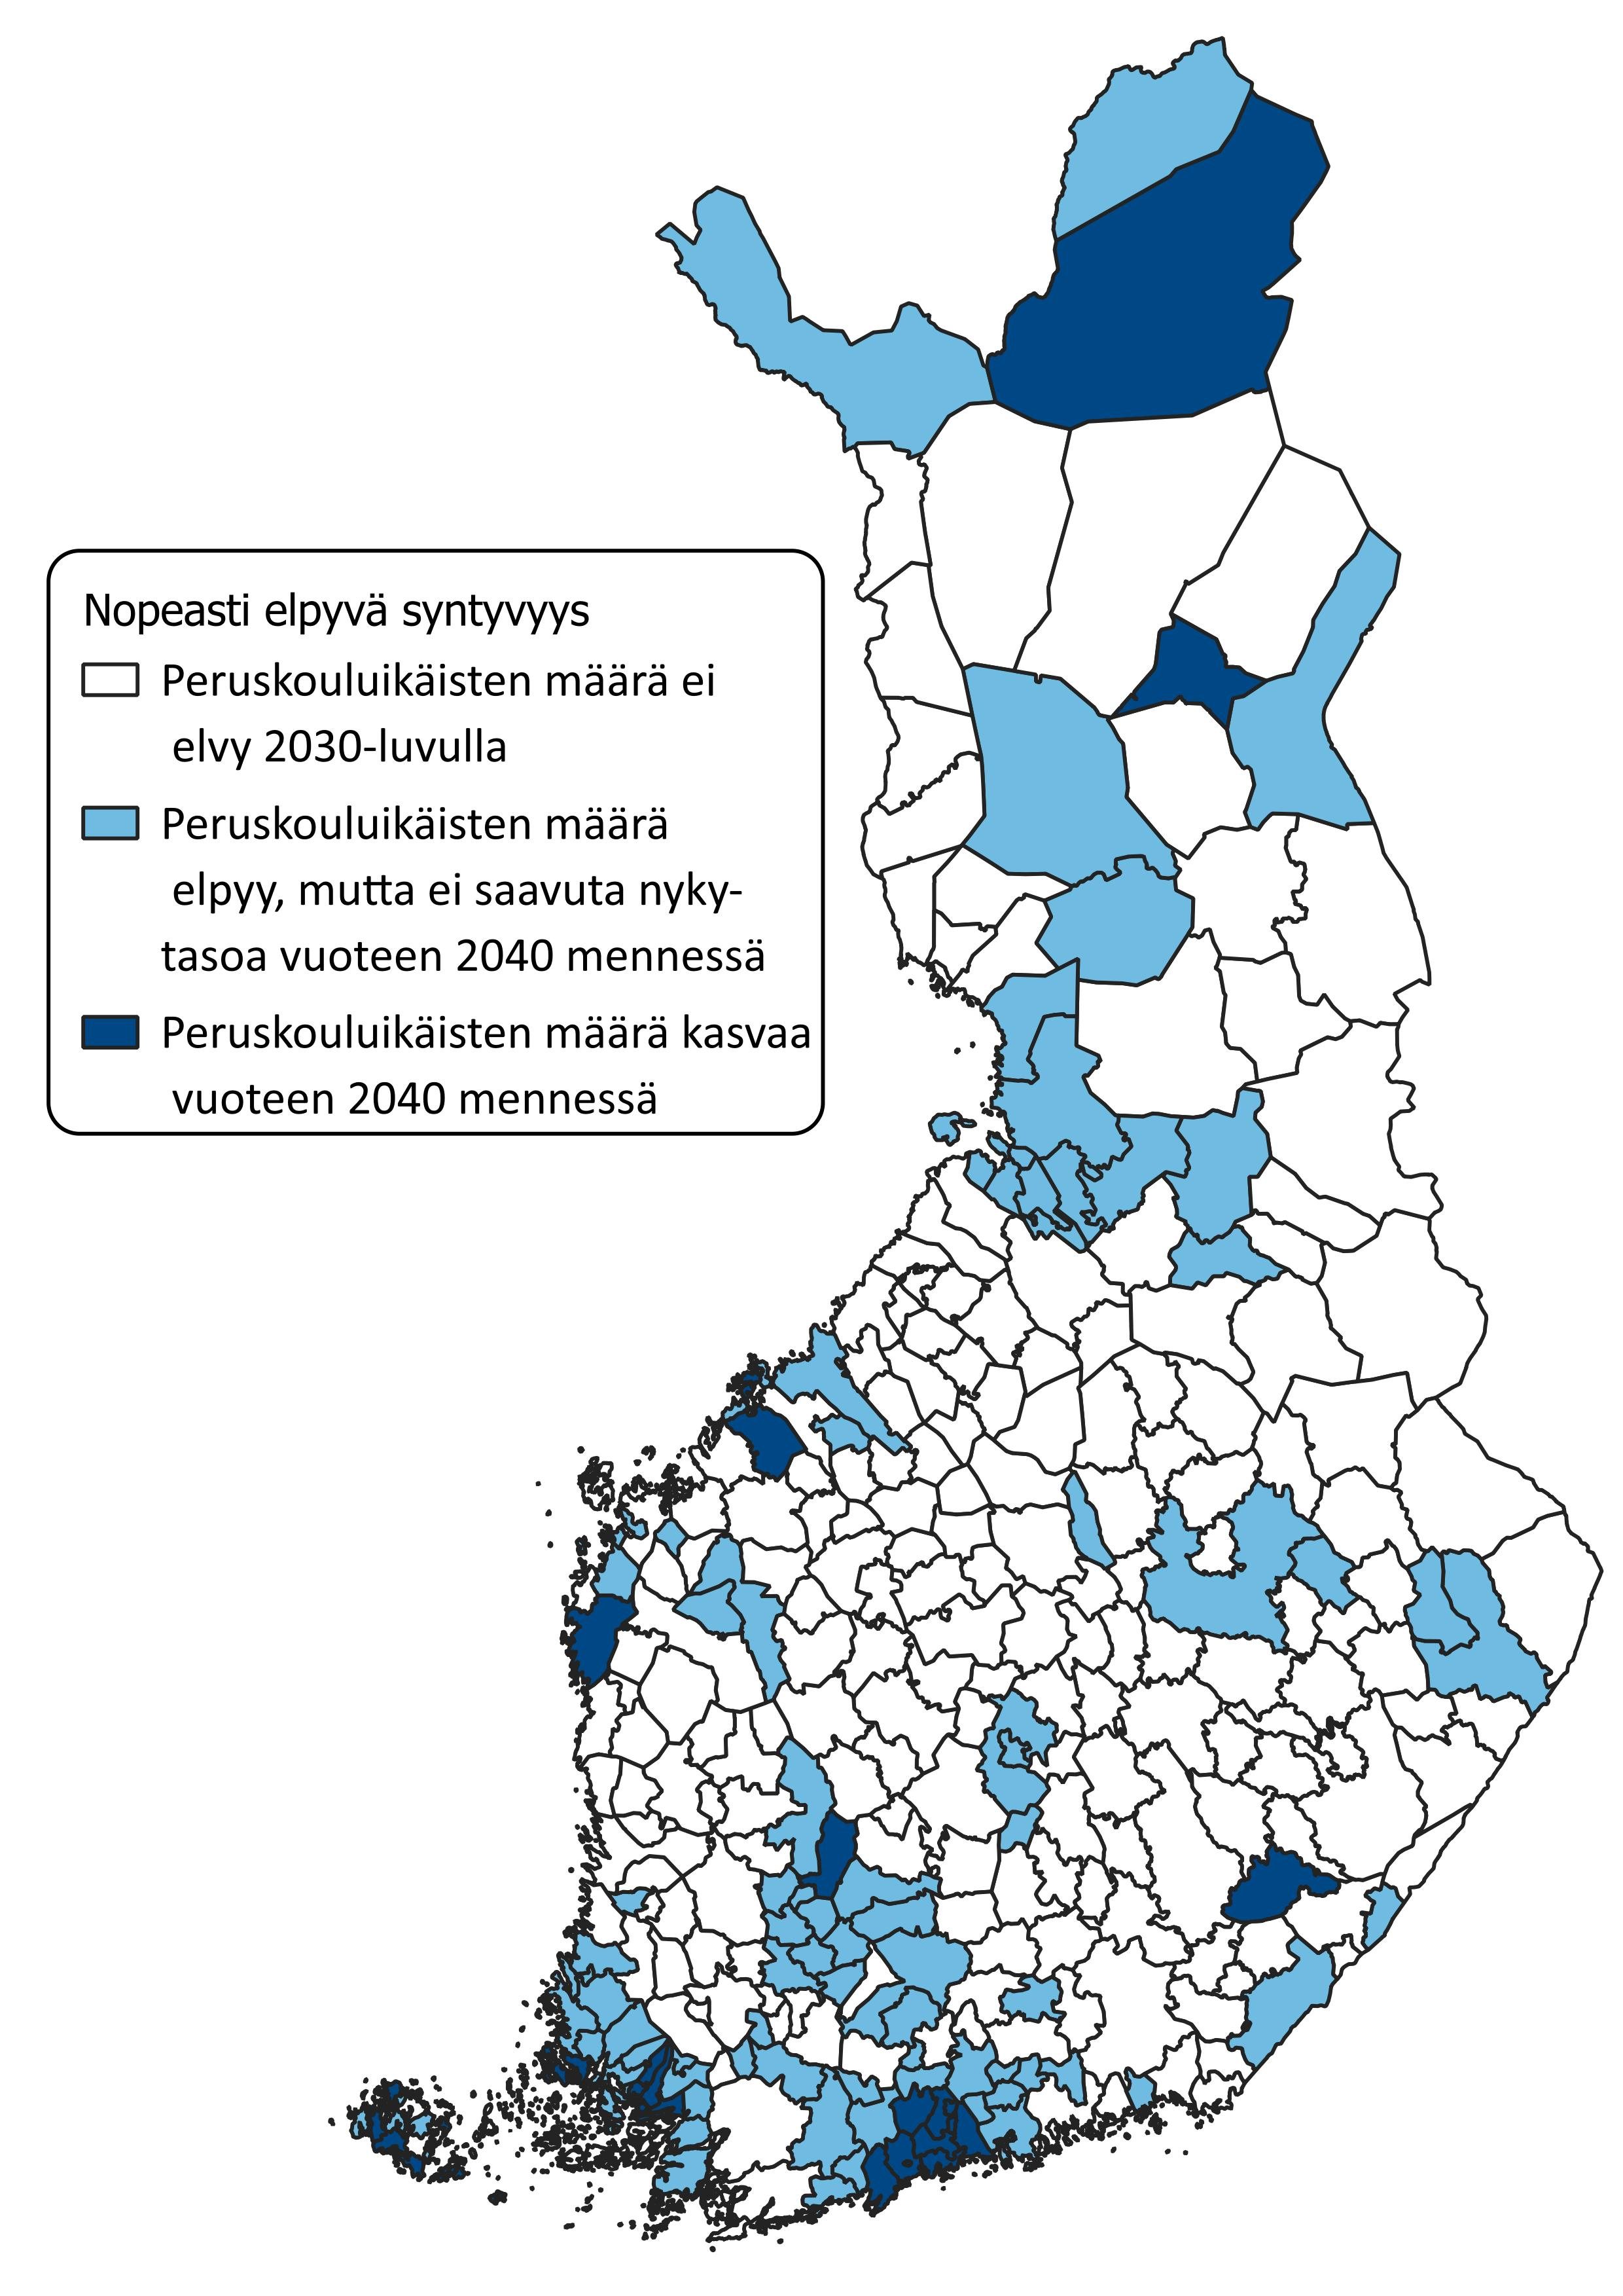
Miltä Suomi näyttää, jos syntyvyys elpyy nopeammin?
Tulevaan syntyvyyteen liittyy aina suurta epävarmuutta. Tässä diassa on esitetty, miltä Suomi ja Suomen kuntien kehitys näyttäisi vuosien 2022-2040 aikana, jos syntyvyys elpyy nopeasti, saavuttaen vuonna 2040 suunnilleen vuoden 2010 tason.
Syntyvyyden elpyessä nopeasti etenkin 2030-luvulla lasten määrä kasvaisi maassa jälleen voimakkaasti. Vuonna 2040 Suomessa asuisi 56 000 lasta enemmän kuin tällä hetkellä, kasvaneen syntyvyyden ja väestön takia. Peruskouluikäisten määrä olisi kuitenkin yhä noin 40 000 henkilöä nykyistä pienempi.
Syntyvyyden nopeakaan kasvu ei käännä vaikeaa lasten ikäryhmän kehitystä suurimmassa osassa maata. Edes 2010-luvun alun tasoa lähentyvä syntyvyys ei riitä nostamaan peruskouluikäisten kehitystä useimmissa maaseutukunnissa tai seutukaupungeissa positiiviseksi.
Syntyvyyden nopea elpyminen tarkoittaisi taas 2030-luvulla huomattavaa peruskouluikäisten määrän kasvua suurissa kaupungeissa ja etenkin pääkaupunkiseudulla.

Slide 35
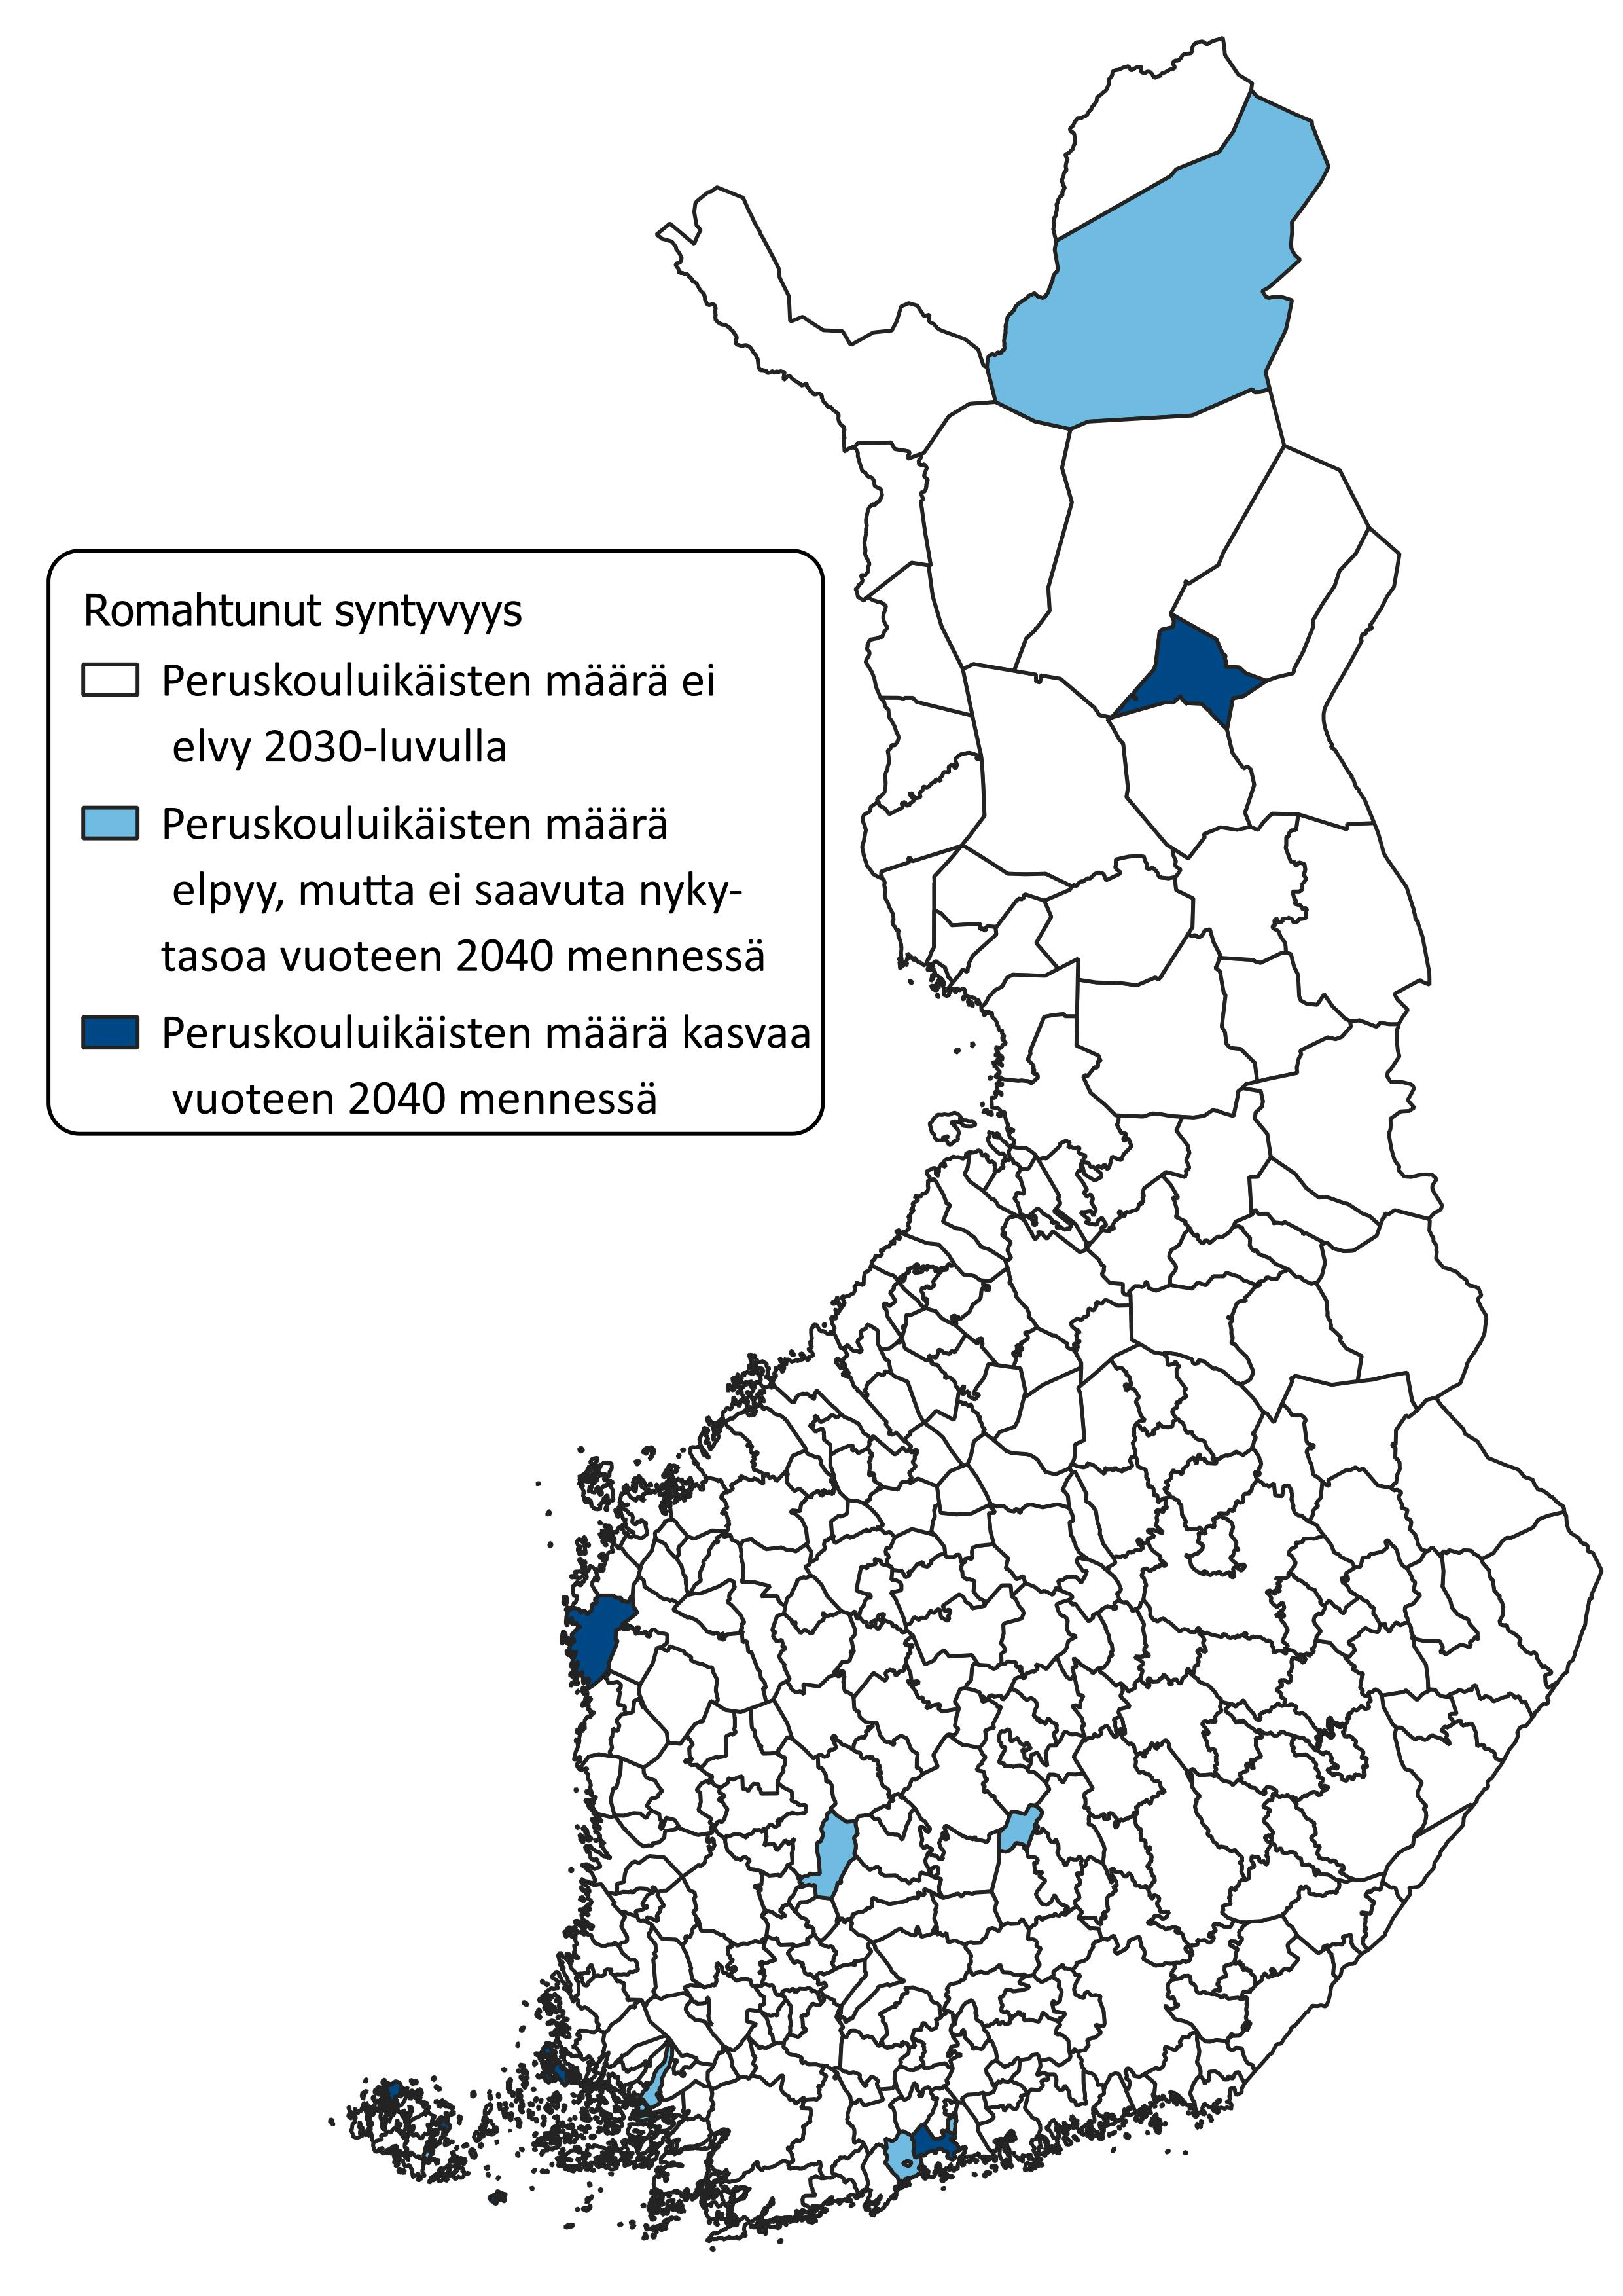
Miltä Suomi näyttää, jos syntyvyys ei elvy?
Tulevaan syntyvyyteen liittyy aina suurta epävarmuutta. Tässä diassa on esitetty, miltä Suomi ja Suomen kuntien kehitys näyttäisi vuosien 2022–2040 aikana, jos syntyvyys jää pysyvästi vuosien 2022–2023 matalalle tasolle.
Jos syntyvyys ei lähde lainkaan elpymään tulevaisuudessa, lasten määrä Suomessa romahtaa. Vuonna 2040 Suomessa olisi lähes viidennes vähemmän lapsia kuin nyt ja lasten määrä jatkaisi vähentymistä koko 2030–luvun ajan. Peruskouluikäisten määrä olisi vuonna 2040 jopa 134 000 henkilöä nykyistä pienempi.
Pysyvästi matalalle tasolle jäävä syntyvyys ”kurittaisi” etenkin suurten kaupunkien ulkopuolista maata. Maaseutukunnissa ja pienissä kaupungeissa lasten ja peruskouluikäisten määrä vähenisi jopa 40–50 prosentilla seuraavan 20 vuoden aikana. Pysyvästi matala syntyvyys johtaisi näillä alueilla krooniseen supistumiseen, sillä myös seuraava synnyttävä sukupolvi tulisi olemaan huomattavasti aiempaa pienempi.
Suurilla kaupunkiseuduillakin pysyvästi matalampi syntyvyys heikentäisi lasten kehitystä, mutta muuta maata maltillisemmin, sillä maahanmuutto korvaisi osan supistumisesta (etenkin pääkaupunkiseudulla). Vieraskielisten lasten osuus korostuisi tämän kehityksen seurauksena nopeasti.

Slide 36
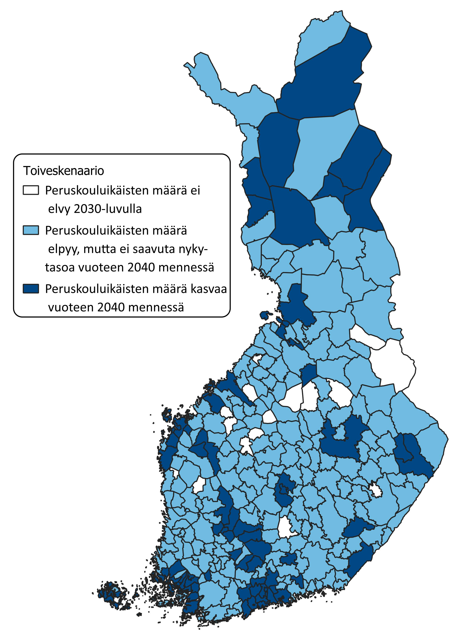
Miltä Suomi näyttää, jos toivottu lapsiluku saavutetaan? 1/2
Viimeisessä syntyvyyden herkkyyslaskelmassa on tarkasteltu epärealistista skenaariota, jossa oletetaan suomalaisten saavan toivomansa lapsiluvun tulevaisuudessa.
Hedelmällisessä iässä olevien suomalaisten ihanteellinen lapsiluku on lähes tasan 2,0 lasta (Perhebarometri 2023)*. Tämän saavuttaminen tulevaisuudessa on erittäin epärealistista, mutta tämän saavutusten vaikutusten tarkastelu tuottaa hyödyllistä tietoa syntyvyyden kehityksen vaikutuksista sekä väestökehityksen tulevaisuuden poluista.
Jos suomalaiset saisivat seuraavan 20 vuoden aikana toivomansa lapsiluvun (eli kaksi lasta), Suomessa asuisi hieman yli miljoona lasta vuonna 2040 (+140 000 nykyhetkeen verrattuna). Myös peruskouluikäisten määrä olisi tässä tapauksessa vuonna 2040 nykyistä suurempi.
Aluetason erot säilyisivät, vaikka ihannelapsiluku toteutuisi. Vaikka syntyvyys elpyisi koko maassa, suurin osa lasten määrän kasvusta tapahtuisi yhä suurilla kaupunkiseuduilla. Noin puolessa Suomen kuntia peruskouluikäisten määrä elpyisi nykytasolle vuoteen 2040 mennessä. Monissa maaseutukunnissa ja pienissä kaupungeissa edes laskelman erittäin voimakkaasti kasvava syntyneiden määrä ei riitä palauttamaan nykyistä koululaisten määrää.
*Korotus koko maan 2,0 lapsen syntyvyyteen on tehty alueelliset syntyvyyden erot huomioiden.

Slide 37
Miltä Suomi näyttäisi, jos toivottu lapsiluku saavutettaisiin? 2/2
Jos suomalaiset saavuttaisivat toivotun lapsiluvun, maan väestö alkaisi kasvaa huomattavan nopeasti. Suomesta tulisi tässä tapauksessa 6 miljoonan asukkaan valtio 2030-luvun loppupuolella (jos maahanmuutto vastaisi vuosia 2019–2022).
Toivotun lapsiluvun saavuttaminen johtaisi hyvin vastaavaan väestönkehitykseen kuin kansainvälistyvä Suomi –skenaario, jossa oletettiin maahanmuuton jatkuvan vuoden 2022 voimakkaalla tasolla.
Syntyvyyden kasvu toivotun lapsiluvun tasolle johtaisi kuitenkin voimakasta maahanmuuttoa aluetasolla tasapuolisempaan väestönkehitykseen. Väestö vähenisi kuitenkin jopa tällä syntyvyydellä suurimmassa osassa kuntia (2/3 kunnassa). Tätä tasoa lähestyvä syntyvyys estäisi kuitenkin työvoiman kroonisen supistumisen 2040-luvun jälkeen matalan syntyvyyden johdosta.
Vaikka on hyvin epärealistista olettaa syntyvyyden kohoavan toivotun lapsiluvun tasolle, tarkastelu osoittaa, että Suomen demografisiin haasteisiin pystytään vastaamaan maahanmuuton lisäksi myös kuromalla kiinni toivotun ja toteutuvan lapsiluvun välistä etäisyyttä.

Slide 38
Johtopäätöksiä ja pohdintoja
v.0.40
Yhteenveto ja johtopäätökset

Slide 39
Nostoja vuoden 2023 väestöennusteesta
Vuoden 2023 väestöennusteen päivitys tarkentaa kuvaa Suomen väestönkehityksestä, mutta suuret linjat ja etenkin väestönkehityksen aluetason erot ovat yhä hyvin samankaltaisia kuin aiemmissa ennusteissa. Yhä suurempi osa suomalaisista asuu tulevaisuudessa suurimmilla kaupunkiseuduilla, kun taas yliopistottomien kaupunkien ja etenkin pienempien kaupunkien sekä maaseutukuntien väestönkehitys jää heikoksi tai hyvin heikoksi.
2020-luvun tasoinen maahanmuutto riittäisi ylläpitämään kansallisen tason hidasta väestön ja työikäisen väestön kasvua, toisin kuin (edeltävässä ennusteessa) oletettu 2010-luvun taso. Jos tuleva maahanmuutto säilyy vuoden 2022 tasolla, Suomen väestö kohoaisi 6 miljoonaan vuoteen 2040 mennessä. Kaikki on kiinni maahanmuuton määrästä. Jo 2010-luvun tasoiset muuttovoitot ulkomailta johtaisivat väestön vähenemiseen.
Maahanmuuton lisääntyminen ei muuta kovin merkittävästi väestönkehitystä noin 75 prosentissa kuntia. Pienemissä kaupungeissa ja kunnissa maahanmuuttojen määrä on yhä niin vähäinen, ettei nykyisen tasonkaan merkittävä kasvu muuta väestönkehityksen suurta linjaa. Lisäksi näissä kunnissa ”pitovoiman” vieraskielisten ryhmässä täytyisi kasvaa merkittävästi aiempaan verrattuna, jotta maahanmuutto vahvistaisi merkityksellisesti ko. kuntien kehitystä.
*Odotuksia tulevasta maahanmuuton määrästä on nostettu (verrattuna aiempiin väestöennusteisiin). Vuosien 2020-2022 aikana (ja myös vuonna 2023) maahanmuuton taso onkasvanut merkittävästi verrattuna 2010-lukuun (jolloin muuttovoitot ulkomailta olivat suhteellisen tasaisia).

Slide 40
Nostoja vuoden 2023 väestöennusteesta
Kasvatetut olettamat maahanmuutossa vahvistavat suurempien kaupunkiseutujen kasvuodotuksia. Jos muuttovoitot ulkomailta jatkuu vuosien 2019-2022 tasolla (n. 22 000 henkilöä/vuosi) 2010-luvun keskimääräisen tason sijaan (n. 15 000 henkilöä/vuosi) voimistuu väestönkehitys merkittävästi etenkin pääkaupunkiseudulla, mutta myös muissa suurissa yliopistokaupungeissa. Tämän seurauksena entistä suurempi osa tulevaisuuden kaupungistumisesta perustuu maahanmuuttoon maan sisäisen muuttoliikkeen sijaan. Suurilla kaupunkiseuduilla vieraskielisen väestön osuus ja määrä kasvaa voimakkaasti, korostaen tarvetta onnistua myös integraatiossa ja ehkäistä segregaatioon liittyviä riskejä.
Korona-ajan tuottamat muutokset Suomen väestönkehityksen dynamiikkaa ovat aiempaa selkeämmin näkyvissä. Pandemia-aikana erityisesti pääkaupunkiseudun asema maan sisäisessä muuttoliikkeessä heikkeni ja asema on yhä heikompi kuin ennen pandemiaa. Jos tuleva muuttoliike heijastelee myös tulevaisuudessa pandemia-aikaa, pääkaupunkiseudun väestönkasvu tulee perustumaan hyvin vahvasti maahanmuuttoon.
Suurten kaupunkiseutujen ulkopuolella pandemia-ajan muuttoliikkeen jatkuminen ei yksin käännä voimakasta supistumista kasvuksi, mutta vahvistaa tästä huolimatta kehitystä. Pitkän ajanjakson aikana pandemia-ajan kaltaisen muuttoliikkeen jatkuminen vahvistaisi maaseutumaisten kuntien demografista rakennetta ja alkaisi murtaa nykyistä, lähes kroonista väestönsupistumista vahvistamalla työikäisen ja hedelmällisessä iässä olevan väestön kehitystä.

Slide 41
Nostoja vuoden 2023 väestöennusteesta
Suurimmassa osassa maata tuleva väestönkehitys on suhteellisen varmasti negatiivista tai hyvin negatiivista – supistumisen syy kuitenkin muuttuu. Etenkin pienemmissä kaupungeissa ja syrjäisemmissä maaseutukunnissa väestöä vähentää tulevaisuudessa hyvin voimakkaasti kuolleiden enemmyys. Vaikka ko. kunnat saisivat merkittävääkin muuttovoittoa maan sisältä ja ulkomailta, väestö vähenee tästä huolimatta kuolleiden syntyneitä suuremman määrän takia. Etenkin kuolleiden määrä tulee lähes varmasti olemaan monissa kunnissa hyvin suuri, sillä merkittävä osa kyseisten kuntien väestöstä on jo hyvin iäkästä.
Luonnollisen väestönlisäyksen negatiivisuutta korostaa 2010-luvun ja 2020-luvun syntyvyyden voimakas lasku, joka heijastui käytännössä kaikkiin kuntiin, mutta jonka negatiivinen vaikutus korostuu kunnissa, joissa samaan aikaan hedelmällisessä iässä oleva väestö väheni muuttoliikkeen tai ikärakenteen muutosten takia. Tulevalla syntyvyyden tasolla on suuri merkitys, sillä krooninen supistumisen kierre tulee jatkumaan suuressa osassa maata, jos 2040 ja 2050-lukujen hedelmällisessä iässä oleva ikäryhmä on merkittävästi (jälleen) aiempia pienempi.
Syntyvyyden laskun seurauksena peruskouluikäisten määrä tulee romahtamaan koko maassa: vuonna 2030 peruskoulussa on 82 000 oppilasta nykyistä vähemmän. Tämä kehitys on lähes varmaa, sillä nämä pienet ikäluokat ovat jo syntyneet, eikä Suomi realistisesti voi saada ulkomailta tätä korvaamaa määrää muuttovoittoa lasten ryhmistä. Vaikutus on erityisen suuri alakouluikäisten ryhmässä (-17,3 prosenttia), yläkouluikäisten supistuminen jatkuu taas 2030-luvulla voimakkaana. Pidemmän ajan kehitys riippuu syntyvyyden kehityksestä.

Slide 42
Nostoja vuoden 2023 väestöennusteesta
Vaikka kansallinen kuva syntyvyydestä seuraavasta koululaisikäluokkien supistumisesta on synkeä, aluetason kuva on vielä paljon haastavampi suurimmassa osassa kuntia. Suurin osa Suomen kunnista on peruskouluikäisten ryhmässä historiallisen suuren negatiivisen muutoksen edessä, seuraavan seitsemän vuoden aikana keskimääräisessä kunnassa peruskouluikäisten määrä vähenee yli viidenneksellä. Osassa suuria ja keskisuuria kaupunkeja peruskouluikäisten määrä vähenee 1 000 – 2 000 henkilöllä, mutta suhteellinen muutos on haastavin näiden alueiden ulkopuolella. 10 kunnassa peruskouluikäisten määrä laskee yli 40 prosentilla, ja noin 14 prosentissa kunnissa peruskouluikäisten määrä vähenee yli kolmanneksella (seuraavan seitsemän vuoden aikana!).
2030-luvun aikana lasten ikäryhmien ja koululaisluokkien kehityksessä epävarmuus kasvaa, sillä toisin kuin 2020-luvulla, 2030-luvun koululaisista vain pieni osa on jo syntynyt. Tämän takia tuleva syntyvyyden taso vaikuttaa hyvin merkittävästi lasten ikäryhmien kehitykseen 2030-luvulla. Osana vuoden 2023 väestöennustetta 2030-luvun syntyvyydelle laskettiin useampia vaihtoehtoisia ”herkkyyslaskelmia eriävän syntyvyyden vaikutuksista.
Suomen lasten ja koululaisten määrä EI ELVY takaisin nykytasolle seuraavan 20 vuoden aikana ilman hyvin huomattavaa syntyvyyden nousua. Vaikka maahanmuutto jatkuisi seuraavat vuoteen 2040 asti vuoden 2022 ennätyksellisen korkealla tasolla, silti peruskouluikäisten määrä olisi 26 000 henkilöä nykyistä pienempi vuonna 2040. Pelkkä maltillinen syntyvyyden nousu ei riitä elvyttämään lasten ikäryhmää, peruskouluikäisten määrä olisi nykyistä pienempi vielä vuonna 2040, vaikka syntyvyys lähtisi kohoamaan takaisin 2010-luvun tasolle.

Slide 43
Nostoja vuoden 2023 väestöennusteesta
Myös toisenlainen polku lasten ikäryhmässä on mahdollinen: lasten ikäryhmän romahdus voi olla vielä syvempi – ennusteessa käytettiin vuosien 2017-2023 syntyvyyden keskitasoa pohjatietona: jos syntyvyys jääkin vuosien 2022-2023 historiallisen, mutta ei EU:n tasolla poikkeuksellisen matalalle tasolle, peruskouluikäisten määrä romahtaa 120 000 henkilöä nykyistä pienemmäksi. Tämä tarkoittaisi joka neljännen peruskoulun pulpetin tyhjenemistä koko maan tasolla.
Jos syntyvyys elpyy maltillisesti (syntyvyys asettuu vuosien 2017-2022 tasolle ja kasvaa maltillisesti tämän jälkeen), peruskouluikäisten määrä alkaa elpyä (eli kasvaa) hieman alle joko kolmannessa kunnassa 2030-luvulla. Elpymistä tapahtuisi lähinnä kunnissa, joissa myös väestö kasvaa tai kehittyy hyvin maltillisesti. Peruskoululaisten määrä saavuttaisi nykytason kuitenkin vain 23 kunnassa, lähinnä suurimmissa kaupungeissa ja näiden naapurikunnissa.
Jos syntyvyys elpyy vahvemmin (syntyvyys nousee vuosien 2017-2022 tasolta 2010-luvun alun tasolle ennustejakson aikana) peruskouluikäisten määrä elpyy noin joka toisessa kunnassa (164 kuntaa). Elpymistä tapahtuu kasvavien ja maltillisesti kehittyvien kuntien lisäksi myös kunnissa, joissa väestön supistuminen on hillittyä. Voimakkaasti supistuvissa maaseutukunnissa ja pienemmissä kaupungeissa (sekä osassa maakuntakeskuksia) lasten määrä jatkaa laskuaan myös 2030-luvulla syntyvyyden mahdollisesta kasvusta huolimatta. Vahva elpyminenkin riittäisi palauttamaan peruskouluikäisten määrän nykytasolle vain 29 kunnassa.

Slide 44
Nostoja vuoden 2023 väestöennusteesta
Syntyvyyden jäädessä pysyvästi vuosien 2022-2023 erittäin matalalle tasolle vain erittäin voimakkaasti kasvavissa kunnissa peruskouluikäisten kehitys elpyy 2030-luvulla (19 kuntaa). Suurimmassa osassa maata tämä tulevaisuuden kuva on erittäin synkkä: 55 kunnassa peruskouluikäisten määrä puolittuisi vuoteen 2040 mennessä ja enemmän kuin joka toisessa kunnassa peruskouluikäisten määrä vähenisi yli 40 prosentilla.
Syntyvyyden lasku tulee heijastumaan erityisen merkittävästi kuntien sivistyspalveluiden toteuttamiseen seuraavan kymmenen vuoden sisällä. Naiivilla laskennalla vuoteen 2030 mennessä koululuokkien määrä vähenee 4 200 luokalla ja keskikokoa vastaavien koulujen määrä vähenisi 320 kappaleella. Todellisuudessa muutos tulee olemaan erilainen, sillä myös esimerkiksi väestön kehityksen erot kuntien sisällä vaikuttavat koulutuspalveluiden tarpeisiin. Kouluverkon kehitys linkittyy myös useisiin muihin kysymyksiin kuin pelkästään koululaisten määrän kehitykseen. Jos syntyvyys jää myös tulevina vuosina heikoksi, vaikutukset kuntatasolla voimistuvat entisestään.
Lasten ja peruskouluikäisten määrän laskun ei kuitenkaan tarvitse tarkoittaa koulutuspalveluiden supistamista vastaavalla tavalla. Peruskouluikäisten määrän väheneminen voi tarjota myös mahdollisuuksia pienentää luokkakokoa, turvata aiempaa suuremman henkilöstöresurssin oppilasta kohden sekä mahdollistaa samalla taloudellisella resurssilla aiempaa suuremman panostuksen yhtä oppilasta kohden. Vaikka koululaisikäluokkien kehitys on merkittävä kansallinen ja alueellinen haaste, voi oppilasmäärän lasku mahdollistaa aiempaa paremmat koulutusmahdollisuudet ja panostukset yksilötasolla. Koska syntyvyyden laskusta seuraava koululaisikäluokkien väheneminen on hyvin dramaattista, tarvitaan kansallisen tason keskustelua siitä, miten tähän tulisi reagoida.

Slide 45
Nostoja vuoden 2023 väestöennusteesta
Syntyvyyden laskulla on luonnollisesti myös pidemmän ajanjakson aikana suuria vaikutuksia. Ensimmäiset vaikutukset näkyvät koulutuspalveluiden tarpeen vähenemisenä ensin alakoulussa, sitten yläkoulussa, jonka jälkeen toisella ja korkea-asteella. 2040-luvun aikana heikko syntyvyys alkaa heijastua työvoiman kehitykseen: Suomen työvoimaan alkaa siirtyä 2040-luvulla vuosi vuodelta pienempiä ja pienempiä ikäkohortteja. Tämä kehitys johtaa joko työvoiman vähenemiseen tai lisää entisestään tarvetta ylläpitää merkittävää työperäistä maahanmuuttoa. Ero verrattuna muihin Pohjoismaihin tulee olemaan suuri.
Tulevaa syntyvyyttä tarkasteltiin myös ”toiveskenaariolla”, jossa olettamana on syntyvyyden kohoaminen suomalaisten keskimäärin toivomalle tasolle (2,0 lasta). Tämän skenaarion toteutuminen on erittäin epätodennäköistä. Tästä huolimatta skenaario osoittaa, että Suomen ja merkittävän osan kuntien väestö voisi kasvaa hyvinkin merkittävästi, jos toteutuvaa syntyvyyttä saataisiin nostettua lähemmässä tasoa, jota suomalaiset itse toivovat. Toiveluvun saavuttaminen tuottaisi lähes vastaavan tasoisen väestönkasvun kuin vuoden 2022 tasoisen voimakkaan maahanmuuton jatkuminen tulevaisuudessa. Toisaalta edes toiveskenaarion vaatima hyvin voimakas syntyvyyden kasvu ei riitä nostamaan useimpien maaseutumaisten ja pienten kaupunkien väestönkehitystä positiiviseksi, vaikka supistuminen muuttuisikin maltillisemmaksi.
Vaikka toiveskenaario ei toteudu, Suomessa toivotaan selkeästi toteutuvaa suurempaa lapsilukua (Perhebarometri 2023). Syntyvyyden merkityksellinen kasvu nostaisi Suomen demografisen kehityksen lähemmäs muiden Pohjoismaiden tasoa vahvistaen maan kilpailukykyä. Korkeamman syntyvyyden mahdollistaminen vaatisi kuitenkin aktiivisen ja tukevan perhepolitiikan lisäksi aktiivisemmin myös muihin syntyvyyden laskuun liittyviin syihin puuttumista tai vastaamista, ts. aktiivisesta taloudellisten, yhteiskunnallisten ja sosiaalisten riskien sekä epävarmuustekijöiden vähentämistä ja torjumista.

Slide 46
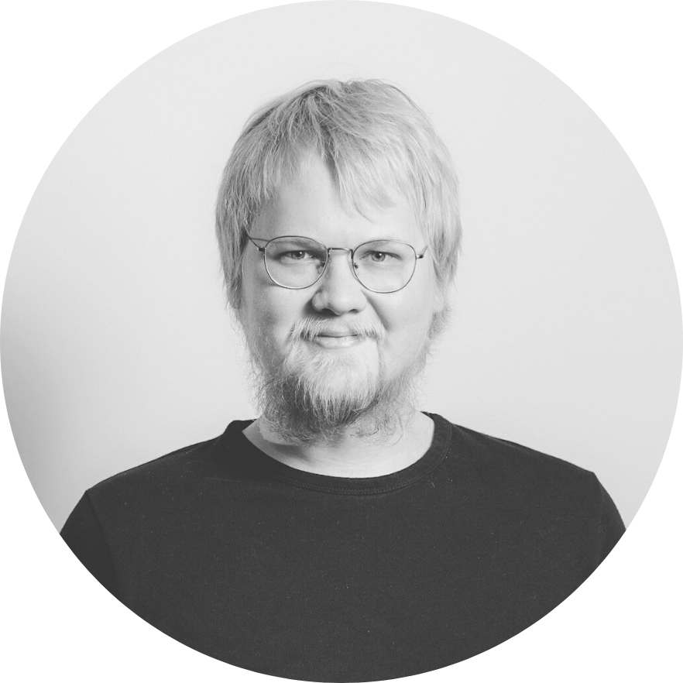

Lisätiedot
Rasmus Aro Asiantuntija 040 187 1027 rasmus.aro@mdi.fi
Janne Antikainen Kehitysjohtaja 040 764 1829 janne.antikainen@mdi.fi

Slide 47
Oli ilo!

